Slide 1
Sebészeti szakma szépsége és nehézsége, a sebfertőzések megelőzése a városszéli kórházban
Jakabné Harcsa Erzsébet
ápolási igazgató
Szent Damján Görögkatolikus Kórház – Kisvárda
2023. október 27. - Szatmárnémeti

Slide 2
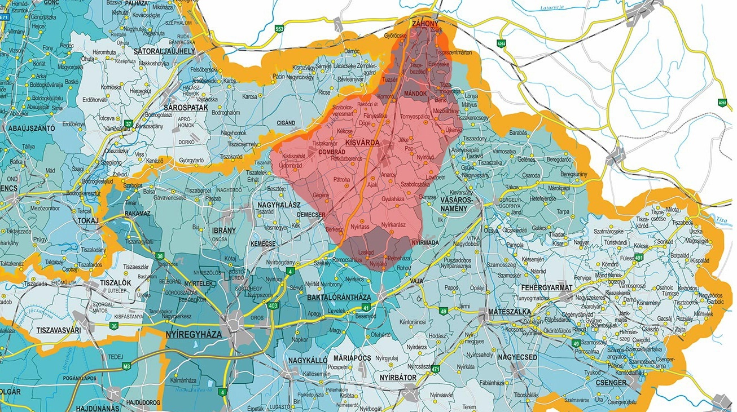
SZDGK – Ellátási lefedettség

Slide 3
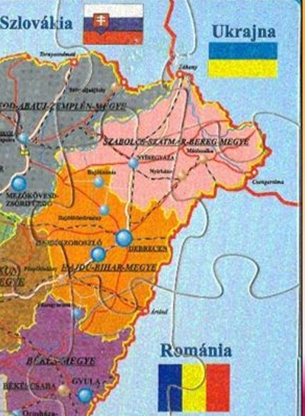
Határokon át

Slide 4
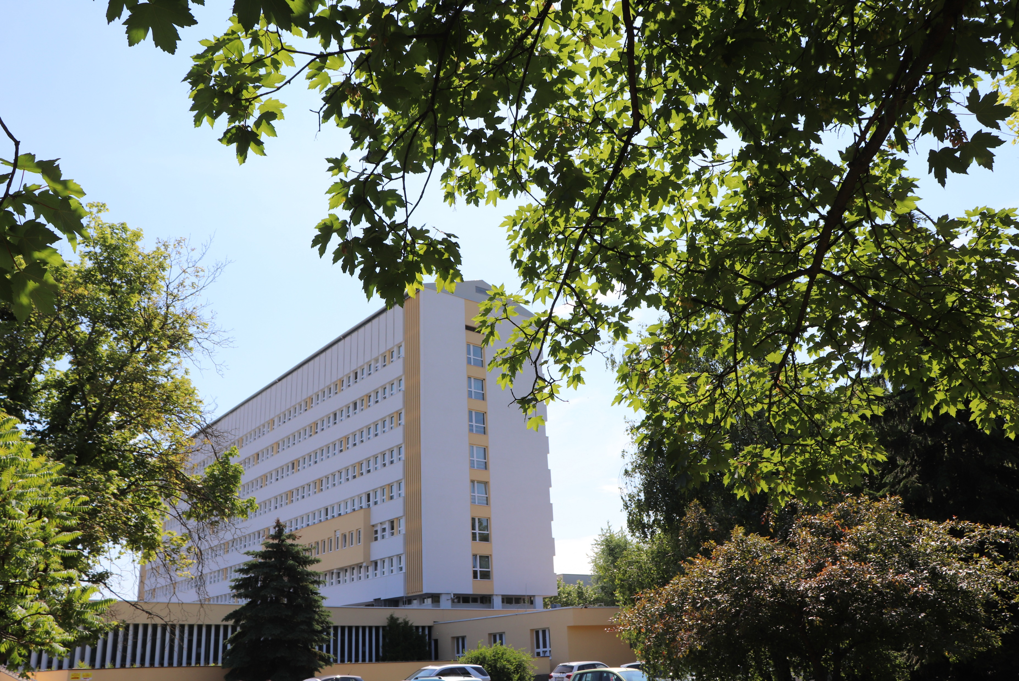

Slide 5
Felső –Szabolcsi Kórház 2021. fenntartóváltás: Szent Damján Görögkatolikus Kórház
Nagyságát tekintve kórházunk 584 (aktív + krónikus együtt) ágyával a magasabb ágyszámú VÁROSI kórházak kategóriájába tartozik
A fenntartóváltás nem befolyásolta a szakmai munkát, célkitűzéseink között továbbra is első helyen a minőségi betegellátás szerepel!
Mint ápolási igazgató, több előadásomban hangsúlyoztam már eddig is az ÁPOLÁS+HIGIÉNE+ MINŐSÉGFEJLESZTÉS elválaszthatatlan a beteg ellátásunk szemléletében.
Sajátosságunk, hogy közel az ukrán, román és szlovák határhoz, mint az az elején bemutatott térképen is látszik, éppen ezért vehettünk részt ebben a pályázati kiírásban.
CÉL: a fertőzések behurcolásának megakadályozása, továbbterjedése, a betegek megfelelő ellátása.

Slide 6
A CÉL : TÁVOLTARTANI A KÓROKOZÓKAT

Slide 7
ÁPOLÁS+HIGIÉNIA+MINŐSÉGFEJLESZTÉS
ÁPOLÁS
MINŐSÉG-FEJLESZTÉS
HIGIÉNIA

Slide 8
Kiindulási helyzetünk alapja
Nagy hangsúlyt kapnak a kórházi fertőzések a növekvő esetszámuk miatt kórházunkban is
Mindezek költségekkel járnak
Több ápolási munkát igényelnek
Több izolált kórteremre van szükség
Fokozottabb ellenőrzésre van szükség részben a takarítás megfelelősége, részben az ápolás minősége szempontjából
Figyelni kell az antibiotikum felhasználást
Stb…

Slide 9
SZDGK - MRK fertőzések előfordulási gyakorisága 2018-2022.
MRK fertőzések előfordulási gyakorisága 2018-2022.
Év/Kórokozó | MACI | MECO | MKLE | MPAE | MRSA
2018 | 19 | 0 | 5 | 0 | 5
2019 | 20 | 12 | 8 | 14 | 7
2020 | 12 | 14 | 11 | 16 | 3
2021 | 50 | 7 | 5 | 21 | 11
2022 | 49 | 9 | 7 | 2 | 5

Slide 10
Küzdelem éjjel és nappal………
A fertőzések megelőzése az elsődleges cél, ha mégis kialakult (behurcolt) akkor a tovább terjedését kell megakadályozni!
Ezért több módszert kell alkalmazni, melynek összefogása kórházi szinten a Higiénés csoportunk feladata
Rendszeres ellenőrzések, mintavételezések, oktatások, eszközök beszerzése az ő javaslatuk alapján történik.
A felület fertőtlenítés, a takarítás fontossága, a kézhigiéne hangsúlyozása , a műtői munka és a sebfertőzések fokozottabb követése , NAGY KIHÍVÁS AZ ELLENŐRZÉSEK SORÁN!
Emberi tulajdonság, hogy nem szeretik, ha ellenőrzik a munkáját!
A folyamatot megszakította a világjárvány, mintegy megerősítésként, hogy a kórokozók elleni küzdelmet folytatni kell……

Slide 11
MÓDSZERTANI LEVELEK A 4 KIEMELT TÉMÁBAN 2019-BEN
Gépi lélegeztetett betegek pneumóniája
Húgyuti fertőzések megelőzése
Véráramfertőzések megelőzése
Sebfertőzések megelőzése

Slide 12
Műtéti sebfertőzések jelentősége
A műtéti sebfertőzés a második leggyakoribb fertőzés típus, 22 %-a az összes kórházi fertőzésnek.
NNSR - OSZIR rendszere 2016-ban 20 műtéti kategóriát regisztrált, a jelentett műtétek 3,3 %-a volt pozitív
Leggyakoribb kórokozók Enterococcus spp.(21,7 %), Escherichia coli (19,5 %)
Megelőzés lehetősége
(Dr. Rauth Erika – Műtéti sebfertőzés megelőzése Módszertani levél)

Slide 13
Módszertani levél ajánlásai
Célkitűzéseket fogalmaz meg a sebfertőzések megelőzésére a pre-, intra- és posztoperatív időszakok vonatkozásában
Műtéti sebfertőzés kockázati tényezői
Problémaazonosítás ( műtéti sebfertőzés surveillance)
Optimális műtéti környezet
Preoperatív szakasz
Operatív szakasz
Posztoperatív sebkezelés
Ellátási csomag az osztályon és a műtőben
Ellátási csomag auditlap

Slide 14
Javaslatok az ajánlások intézményi bevezetésére
Intézményvezetés támogató magatartása
Tárgyi feltételek biztosítása
Orvosok, ápolók személyes elköteleződése
Jó gyakorlatok alkalmazásában példamutató szakemberek
A betegbiztonság kultúrájának erősítése a közvetlen betegellátásban résztvevők körében
Intézményi Infekciókontroll és Antibiotikum Bizottság – célok megfogalmazása
gyakorlati megvalósítás lépései,
monitoring, ellenőrzés, visszacsatolás.

Slide 15
STERILIZÁLÁS:
ALFA ÉS OMEGA
A SEBÉSZETI ELLÁTÁS SORÁN

Slide 16
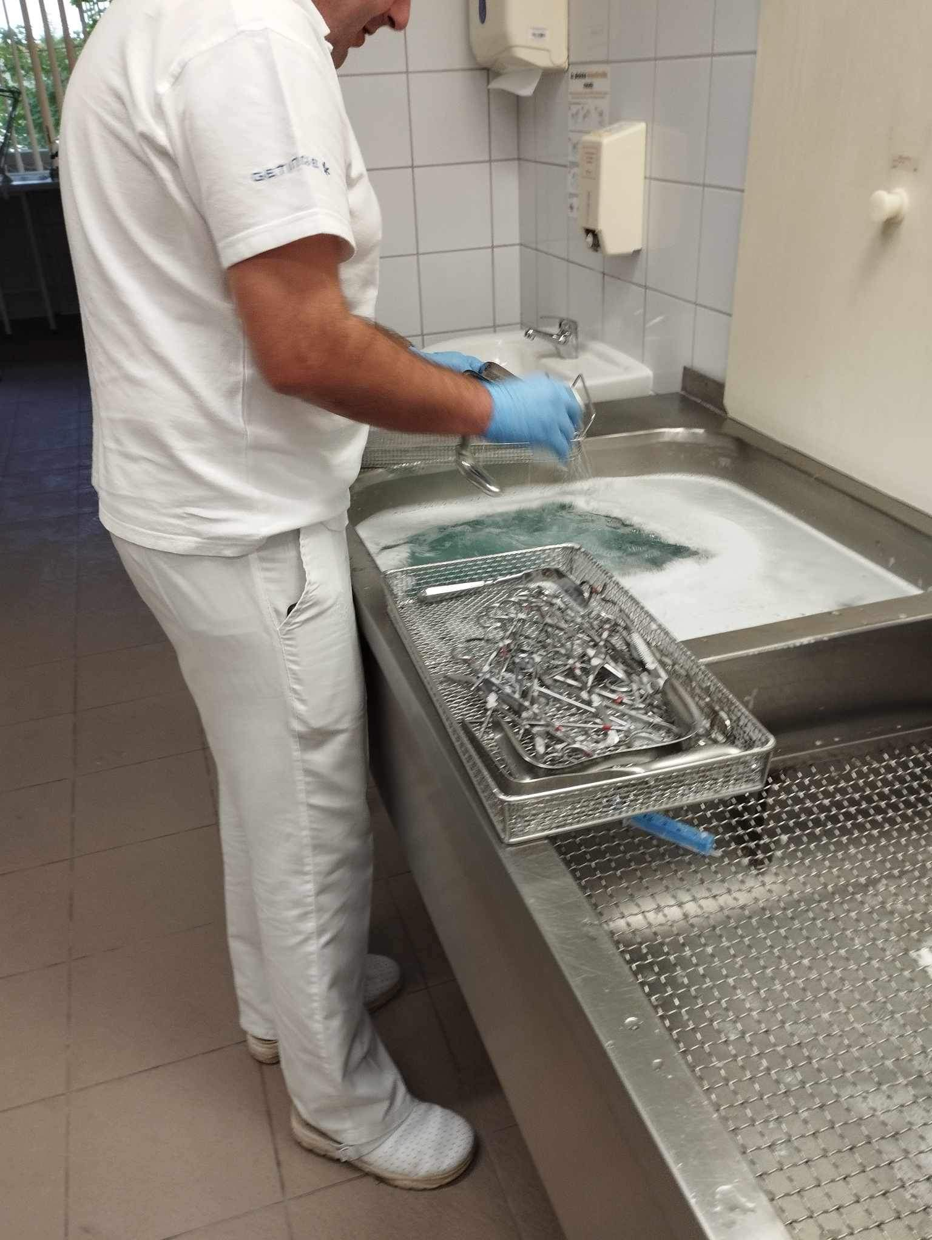
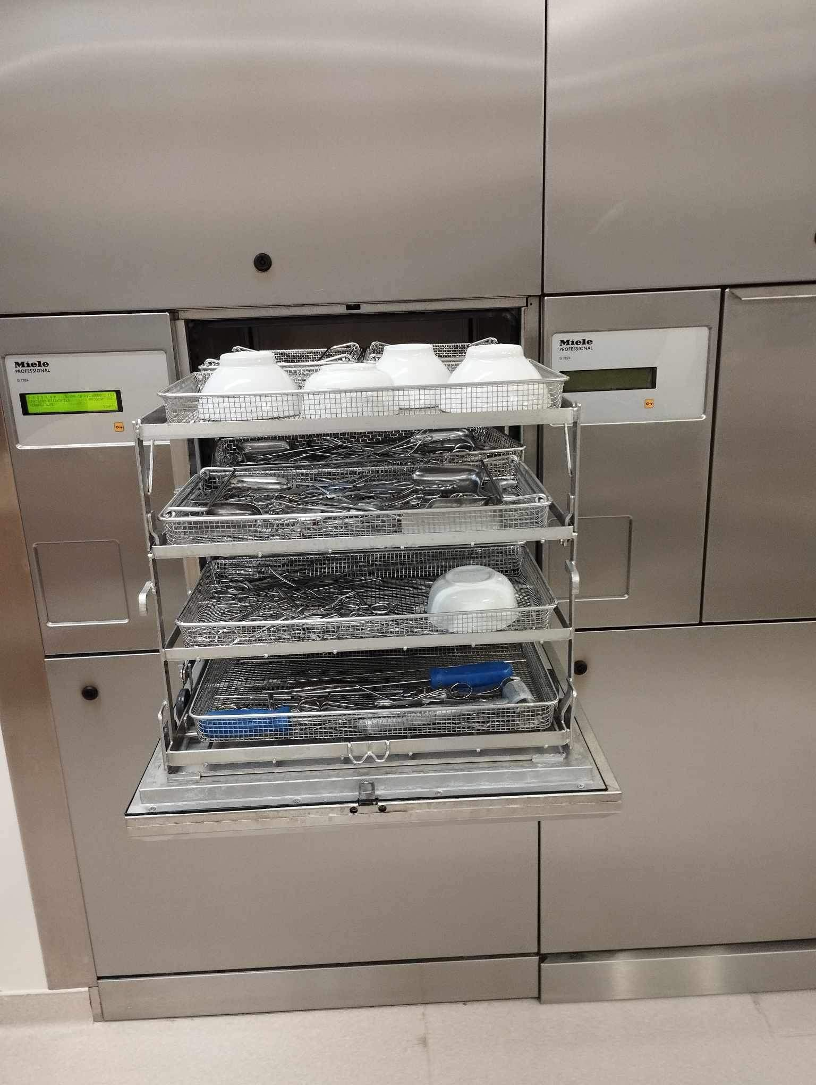
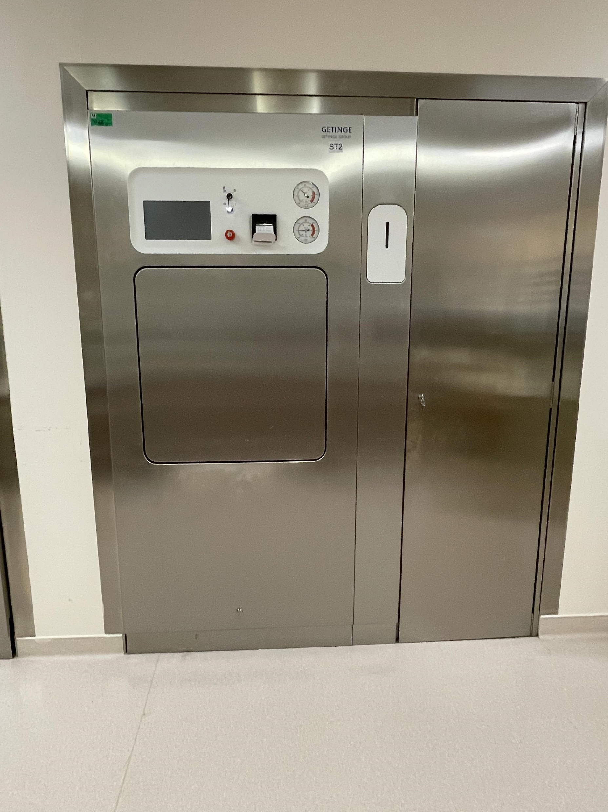
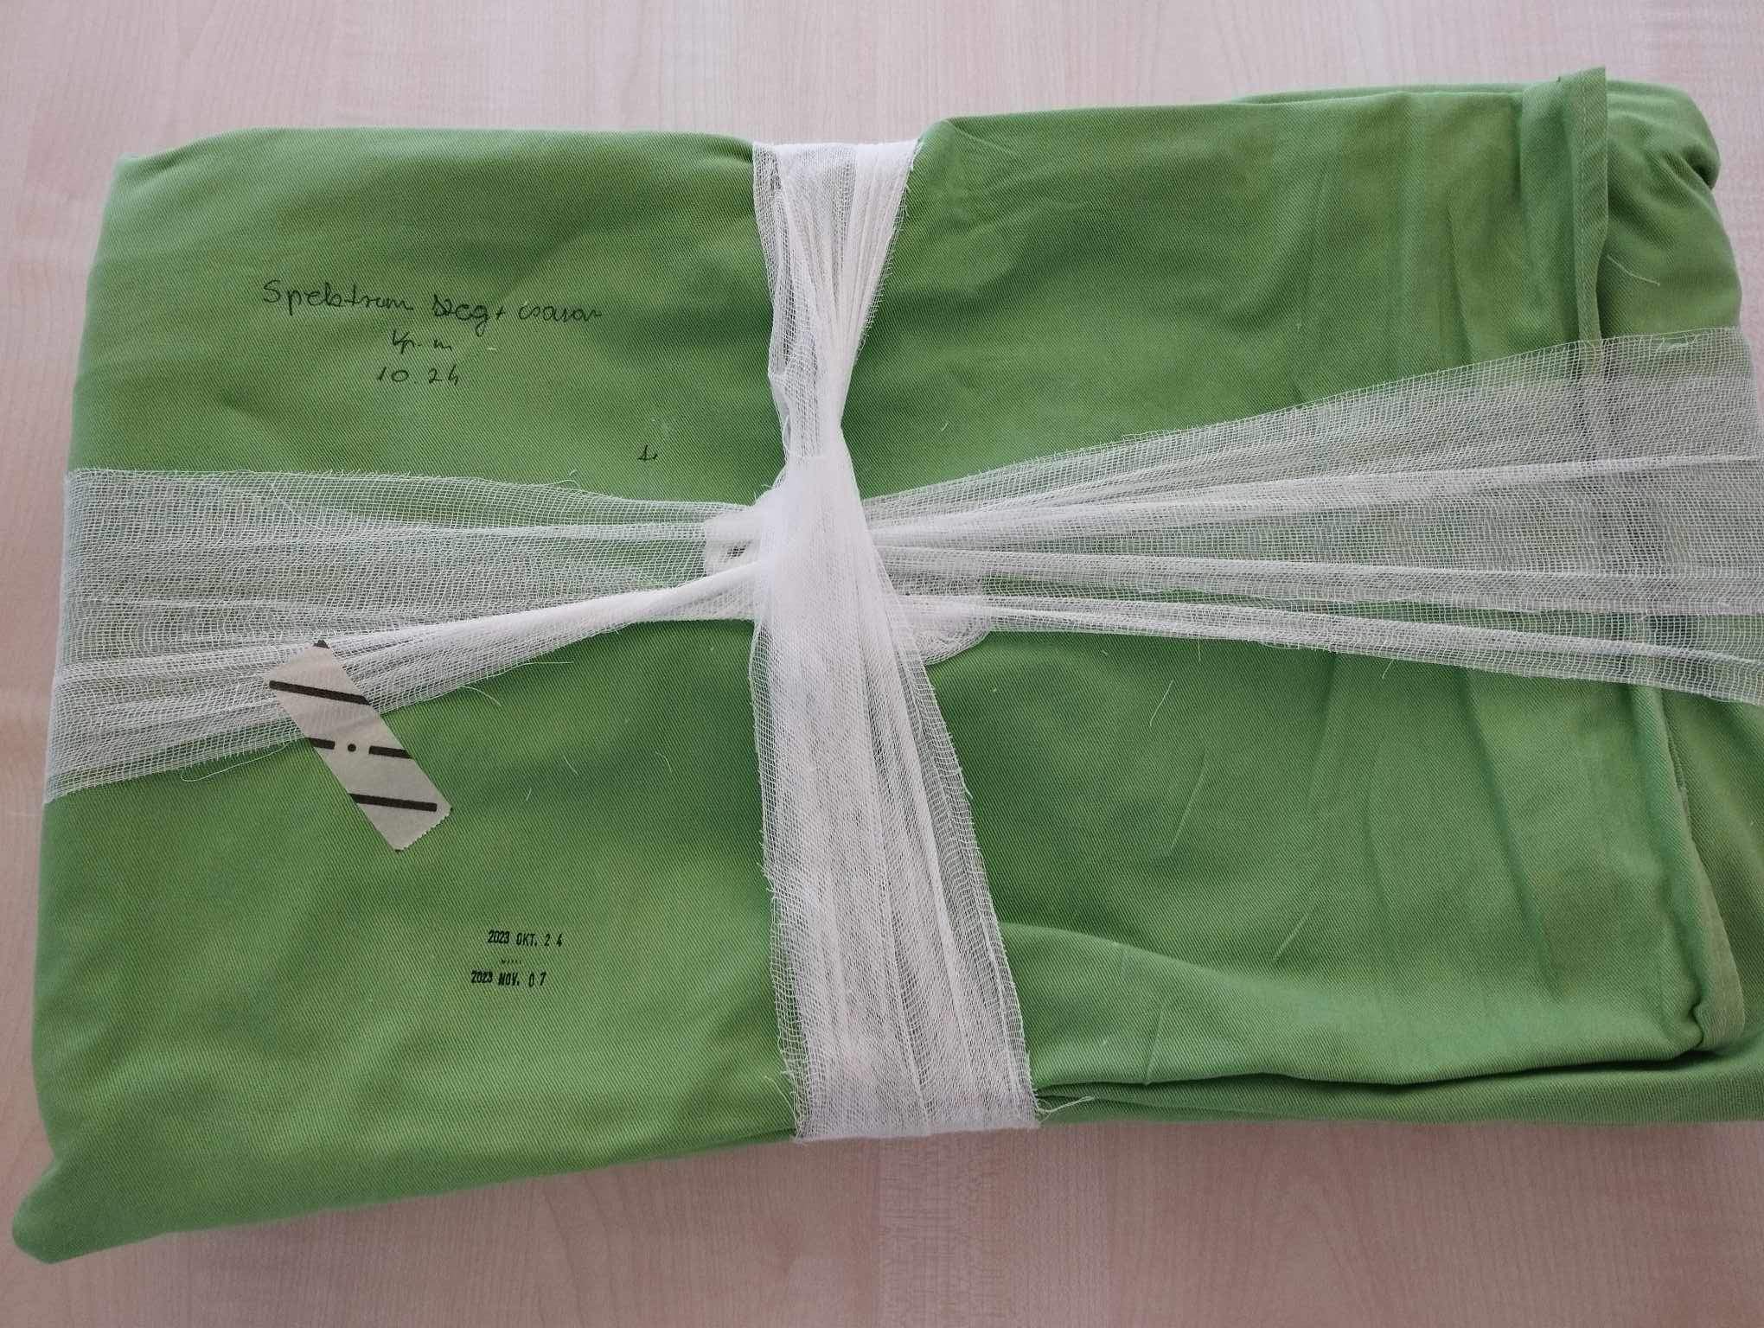
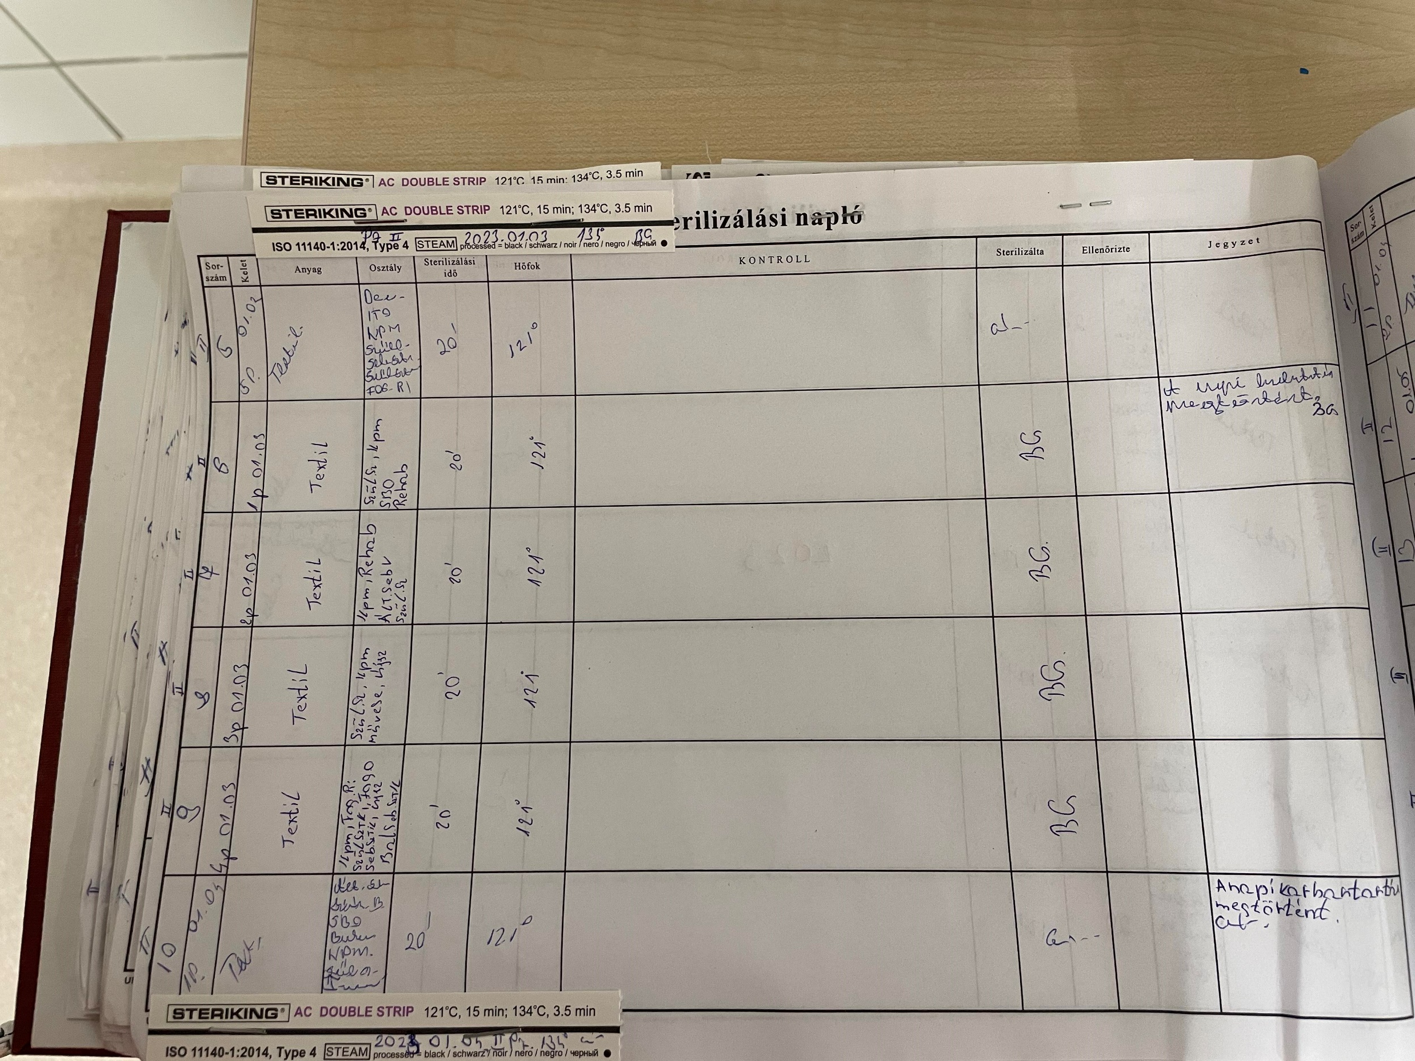
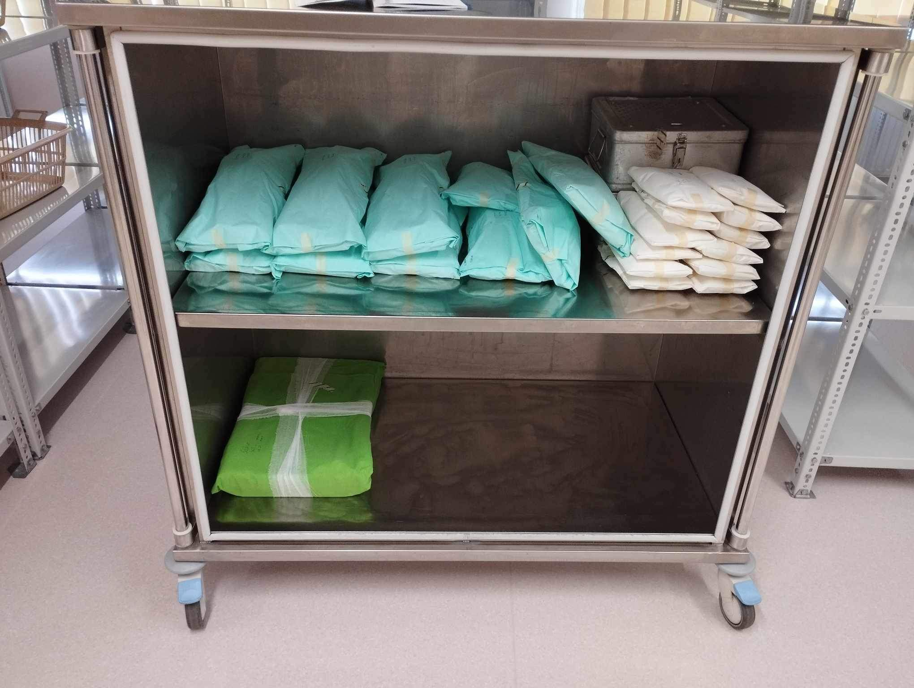
Mechanikus tisztítás, áztatás
Mosogatógépi tisztítás
Autokláv
Csomagolás
Steril konténer
Sterilizálási napló

Slide 17
KÖZPONTI MŰTŐ OPTIMÁLIS MŰKÖDÉSÉNEK FELTÉTELEI

Slide 18
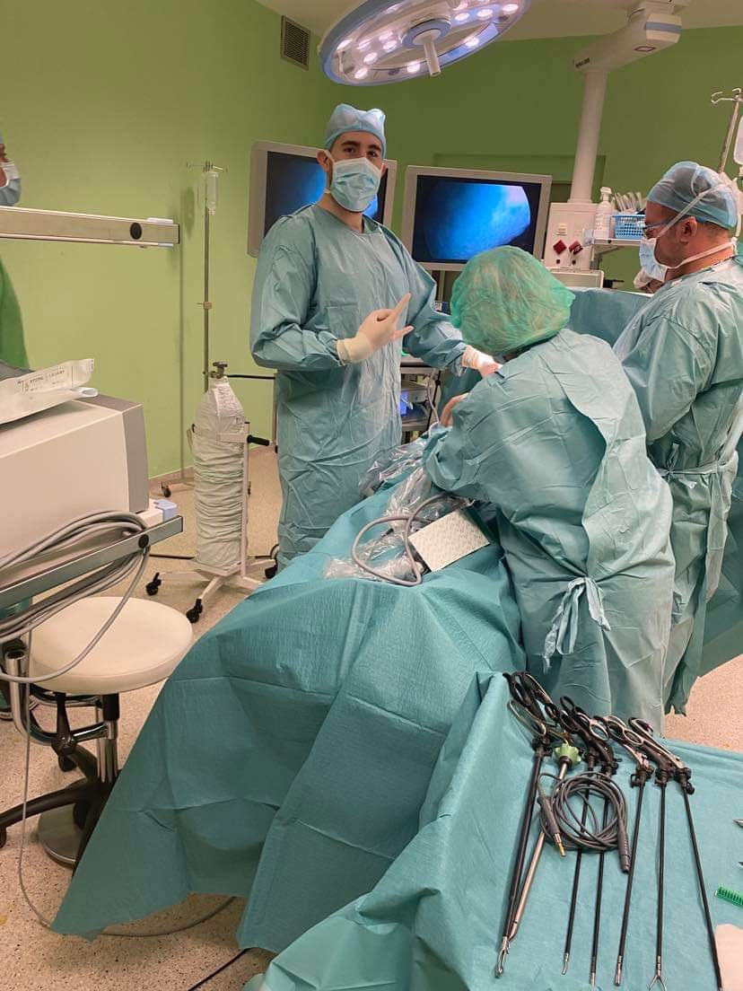
Sebészeti műtői team

Slide 19
„A MŰTŐ egyike a kórház legpénzigényesebb részlegeinek. A sebészeti osztályok azonban éppen e négy fal között „keresik meg” a szakma lényegéből származó munkájuk révén a ráfordított költségeket, azaz „hozzák vissza” a pénzt. Ezért is elengedhetetlen, hogy a műtőbeli munka szervezetten és ergonomikusan folyjon.” (Dr.Gaál Csaba Munkahelyi és betegbiztonság a műtőben, Magyar Sebészet)
„Az Amerikai Egyesült Államokban sok ember hal meg orvosi hiba következtében. Az esetek 60%-a olyan eseményekre vezethetők vissza, amelyek orvostechnikai eszközök használatával függenek össze. Feltételezések szerint Németországban évente mintegy 17 000 halálos végű, elkerülhető hiba fordul elő orvosi készülékek alkalmazásával kapcsolatban. A műszerek egy része a műtőben található, így rendkívül fontos, hogy az ott dolgozók ismerjék a berendezések működését.„
(Dr.Gaál Csaba Munkahelyi és betegbiztonság a műtőben, Magyar Sebészet)

Slide 20
„ A modern készülékek számítógépes programmal működnek, ezeket időről időre aktualizálni kell. Ha a menü-programba hiba csúszik, és ennek nyilván nincsenek külső, látható jelei, akkor fennáll annak a lehetősége, hogy a személyzet hibásan használja a műszert.”
„A kórház feladata tehát, hogy a műszerekkel dolgozók rendszeres oktatásban részesüljenek”
(Dr.Gaál Csaba Munkahelyi és betegbiztonság a műtőben, Magyar Sebészet)

Slide 21
Műtétnél az eszközök mind a műszerelő asztalon, mind a műtéti területen világos, átlátható, rendezett(!) helyzetben legyenek.
Erre vonatkozik YOUNG törvénye az élettelen tárgyak mozgásáról:
Az élettelen tárgyak épp csak annyira tudnak mozogni, hogy mindig utadban legyenek.
(Arthur Bloch Murphy törvénykönyve)

Slide 22
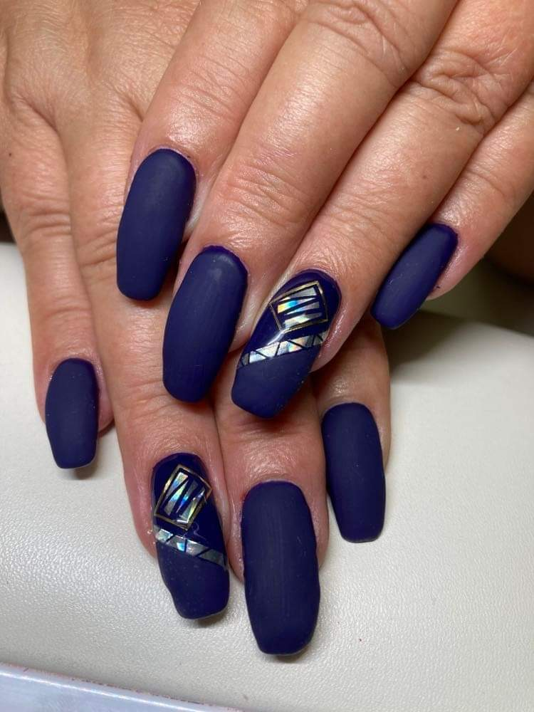
A KÉZ, AMELY LEGJOBBAN FERTŐZHET!
TILOS!

Slide 23
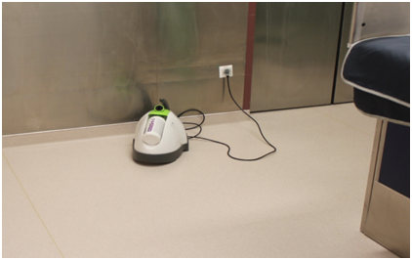
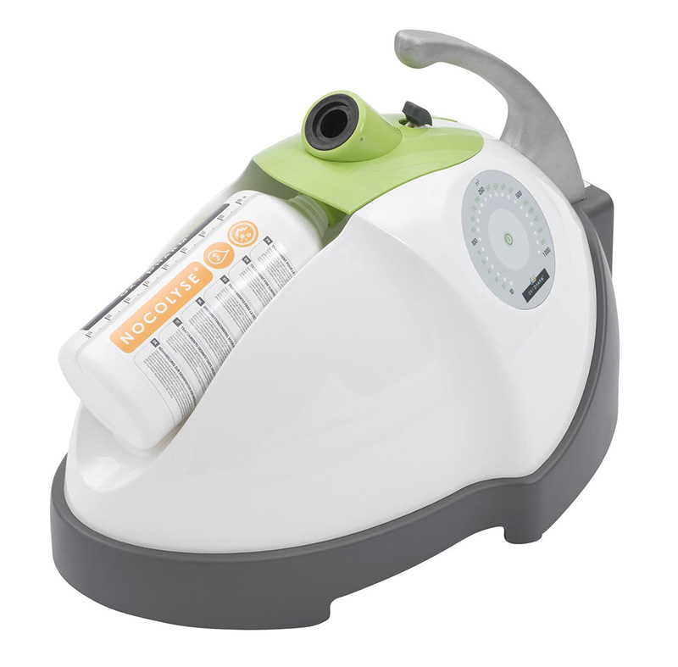
NOCOLYSE-levegőfertőtlenítő
Helyiségek levegőjének begázosítására használjuk

Slide 24
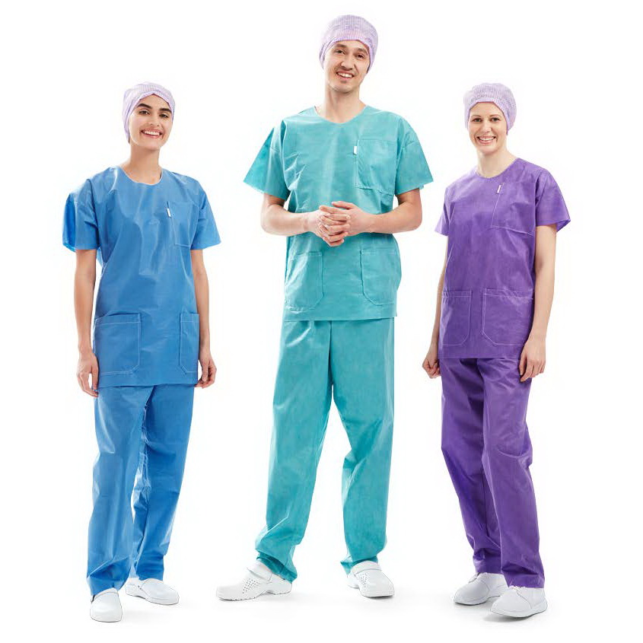
„Zsilipelés”

Slide 25
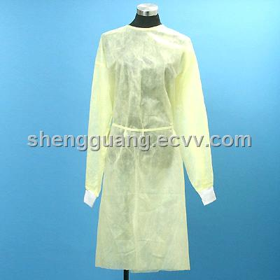
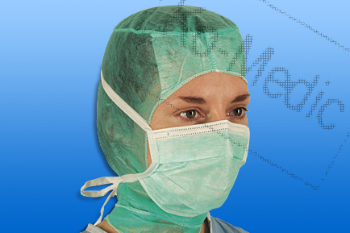
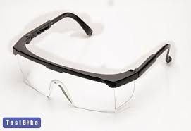
Védőeszközök
Védőköpeny
Sapka és arcmaszk
Védőszemüveg
Gumikesztyű

Slide 26
Sebészeti szakmák Kisvárdán
Szakma | Terület | Ágyszám | Progresszivitási szint
Szemészet | Járóbeteg szakellátás | - | -
Szemészet | Egynapos ellátás | - | -
Fül-orr-gégészet | Fül-orr-gégészeti osztály | 18 (14 felnőtt, 4 gyerek) | I.
Sebészet | Sebészeti osztály | 38 | II.
Szülészet | Szülészet-nőgyógyászati osztály | 30 | II.
Nőgyógyászat | 1.627 | 10 | I.
Traumatológia | Traumatológiai osztály | 28 | I.
A fekvőbeteg ellátás mellett járóbeteget ellátó szakrendelők működnek meghatározott óraszámmal.
+ AMBULÁNS MŰTŐ

Slide 27
Elvégzett beavatkozások száma 2019-2023
Osztály | 2019 | 2020 | 2021 | 2022 | 2023 | Összesen
Fül-orr-gégészet | 374 | 216 | 149 | 105 | 207 | 1.051
Sebészet | 1.065 | 728 | 631 | 821 | 687 | 3.932
Szemészet | 555 | 351 | 348 | 525 | 531 | 2.310
Szülészet-nőgyógyászat | 1.627 | 1.458 | 1.278 | 1.256 | 1.069 | 6.688
Traumatológia | 896 | 699 | 587 | 700 | 517 | 3.399
Összesen | 4.517 | 3.452 | 2.993 | 3.407 | 3.011 | 17.380

Slide 28
SZDGK – Sebfertőzés surveillance 2022.
 | Cholecystectomia | Vastag-,végbél műtétek | Összesen
Műtétek száma (db) | 74 | 24 | 98
Sebfertőzések száma (db) | 1 | 3 | 4
Sebfertőzési arány (%) | 1,35 | 12,5 | 4,08
Össz esetszám:3407
Ebből :821 a Sebészeti osztályon
Laparoszkópos és endoszkópos :262 eset

Slide 29
SEBÉSZETI ELLÁTÁS KÉPEKBEN

Slide 30
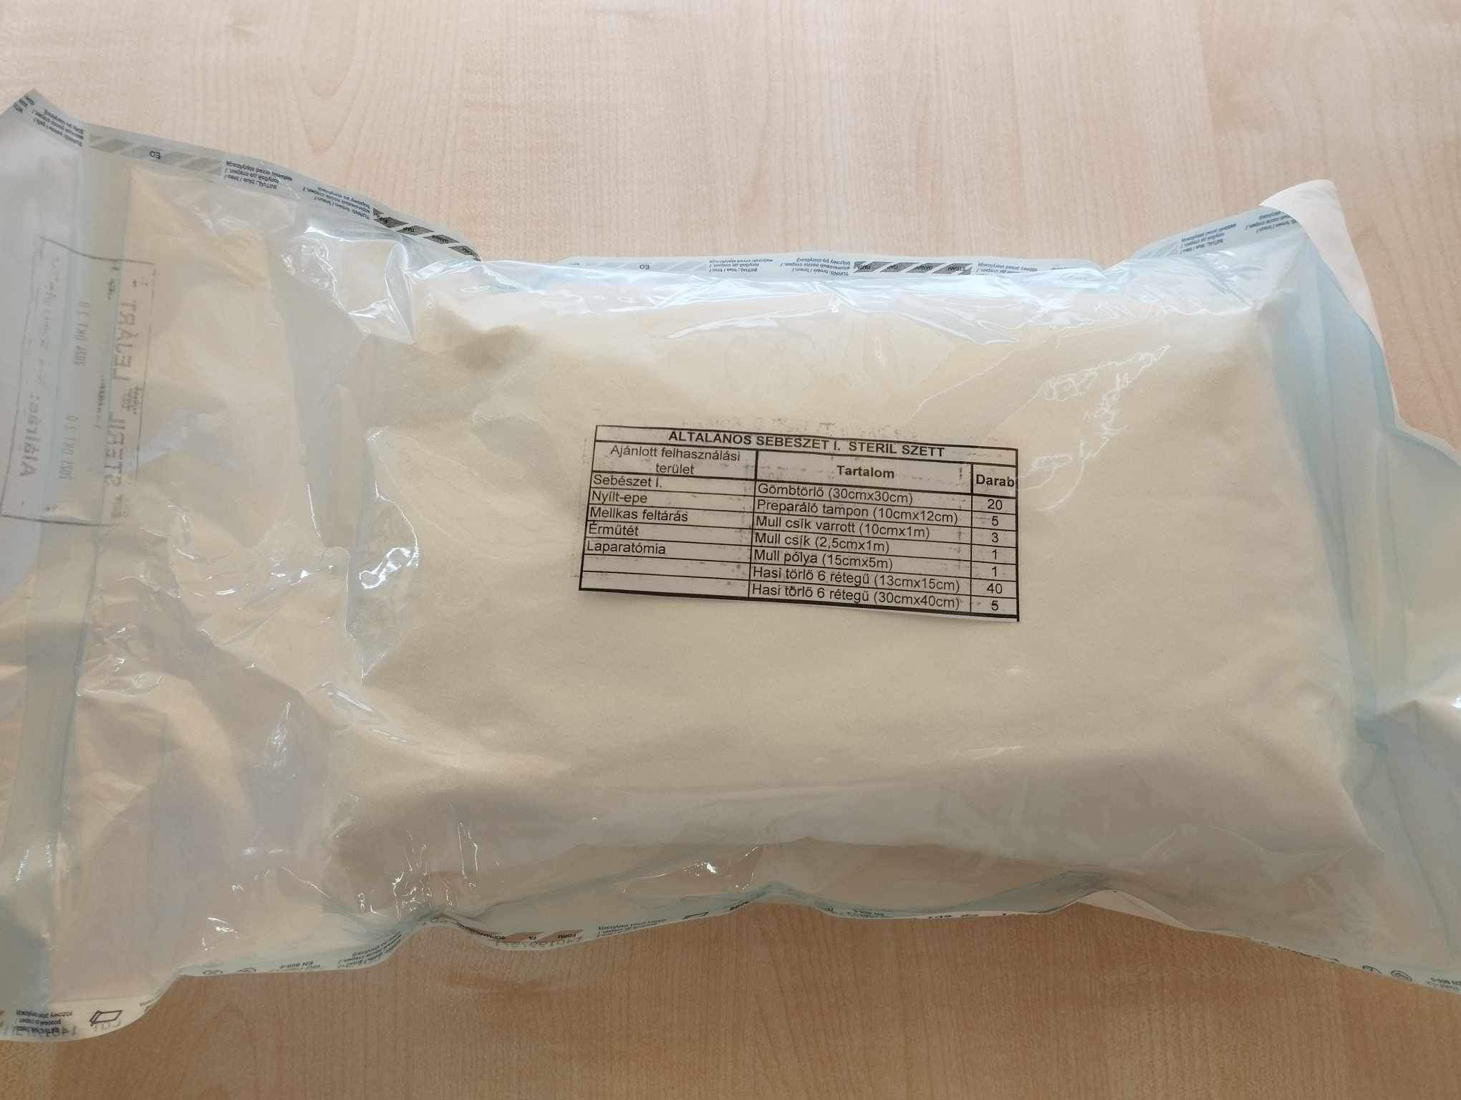
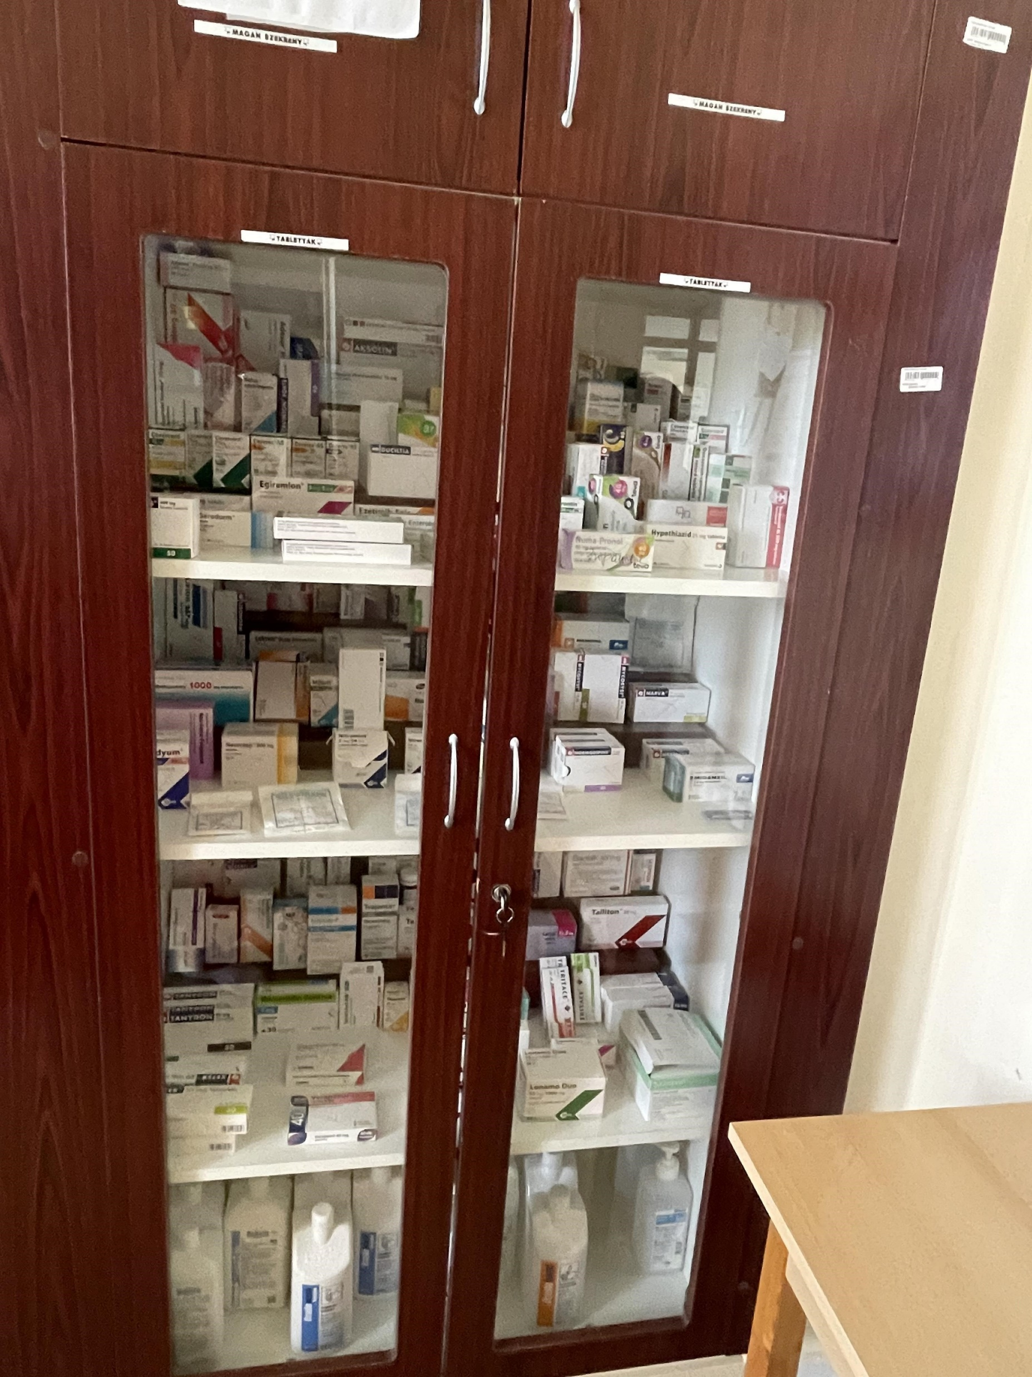
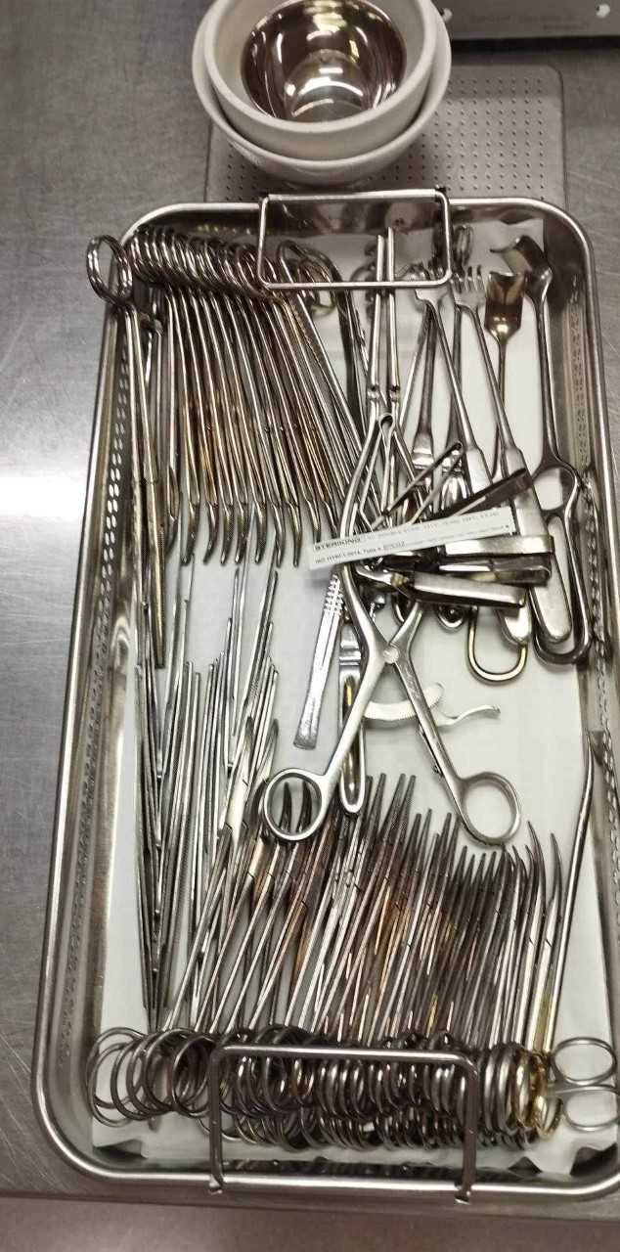
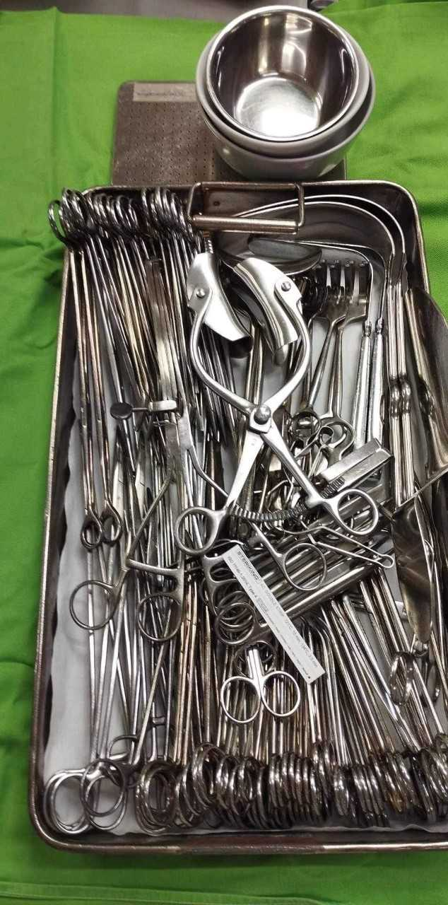
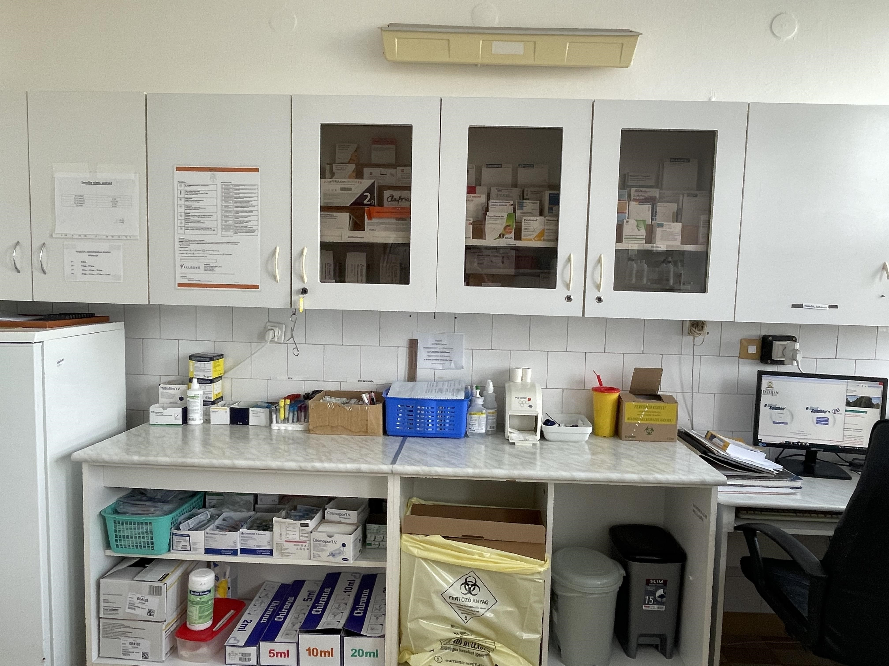
Steril kötszer csomag
Gyógyszertároló szekrény
Appendix tálca
Laparotómiás tálca
Kötözőhelyiség

Slide 31
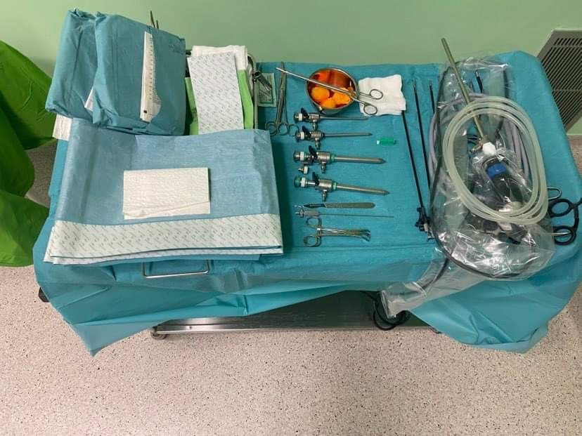
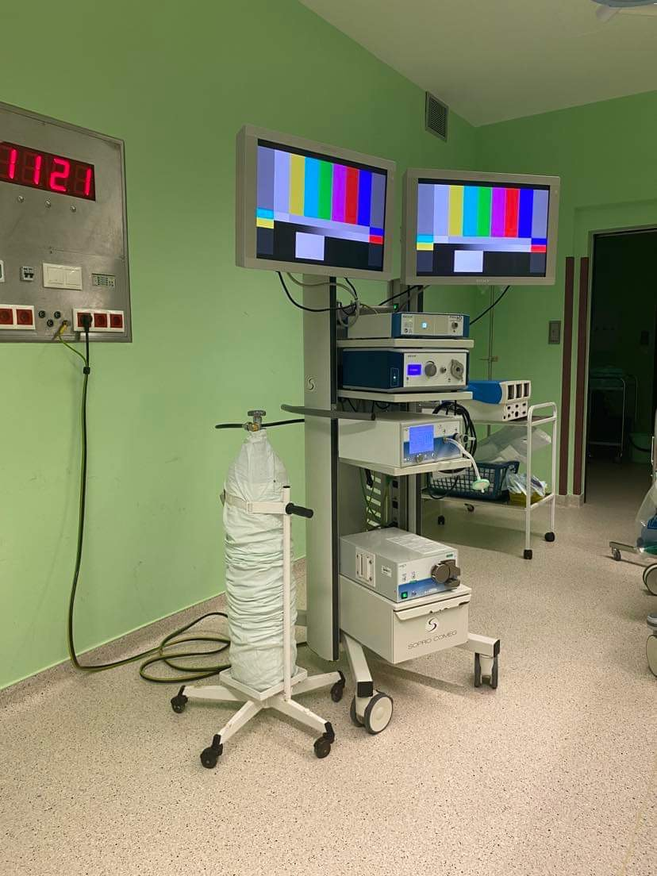
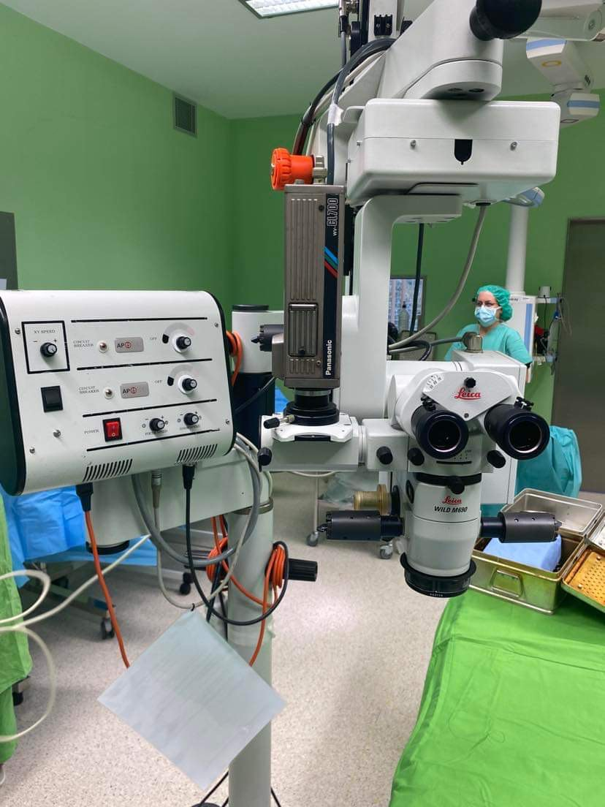
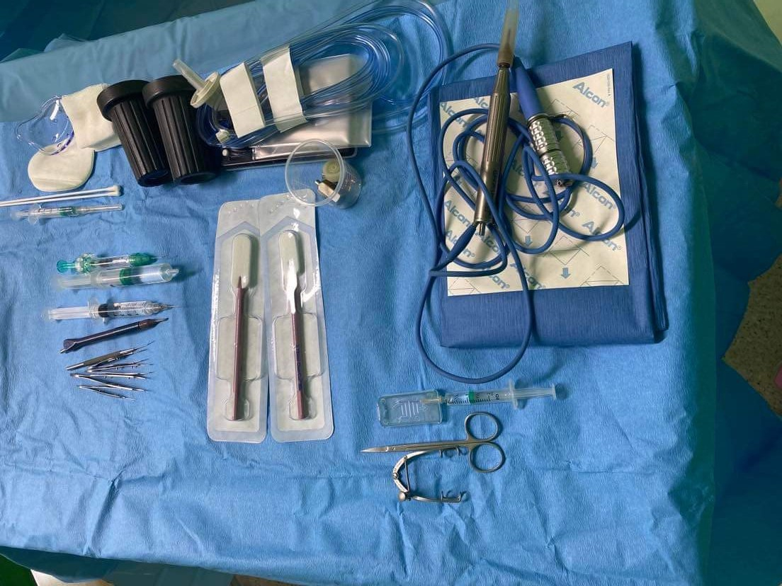
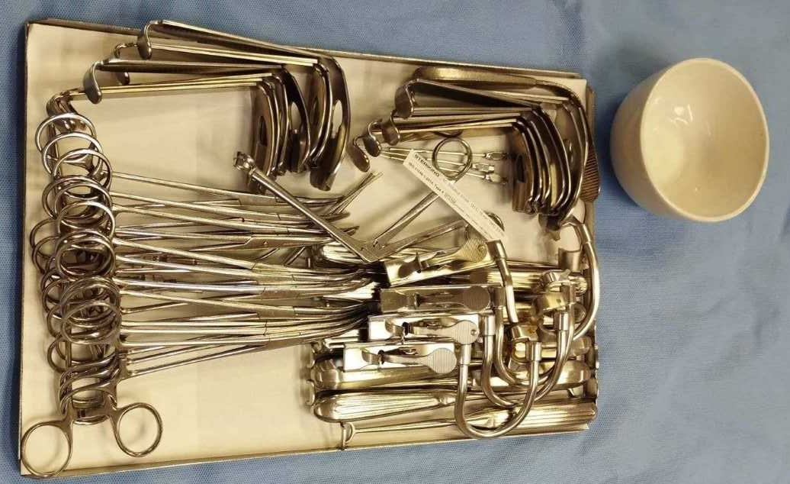
Laparoszkópos epeműtét eszközei
Laparoszkópos torony
Szemészeti mikroszkóp
Szürkehályog műtét
eszközei
Adenotomia tálca
Steril konténer

Slide 32
SZÜLÉSZETI ELLÁTÁS KÉPEKBEN

Slide 33
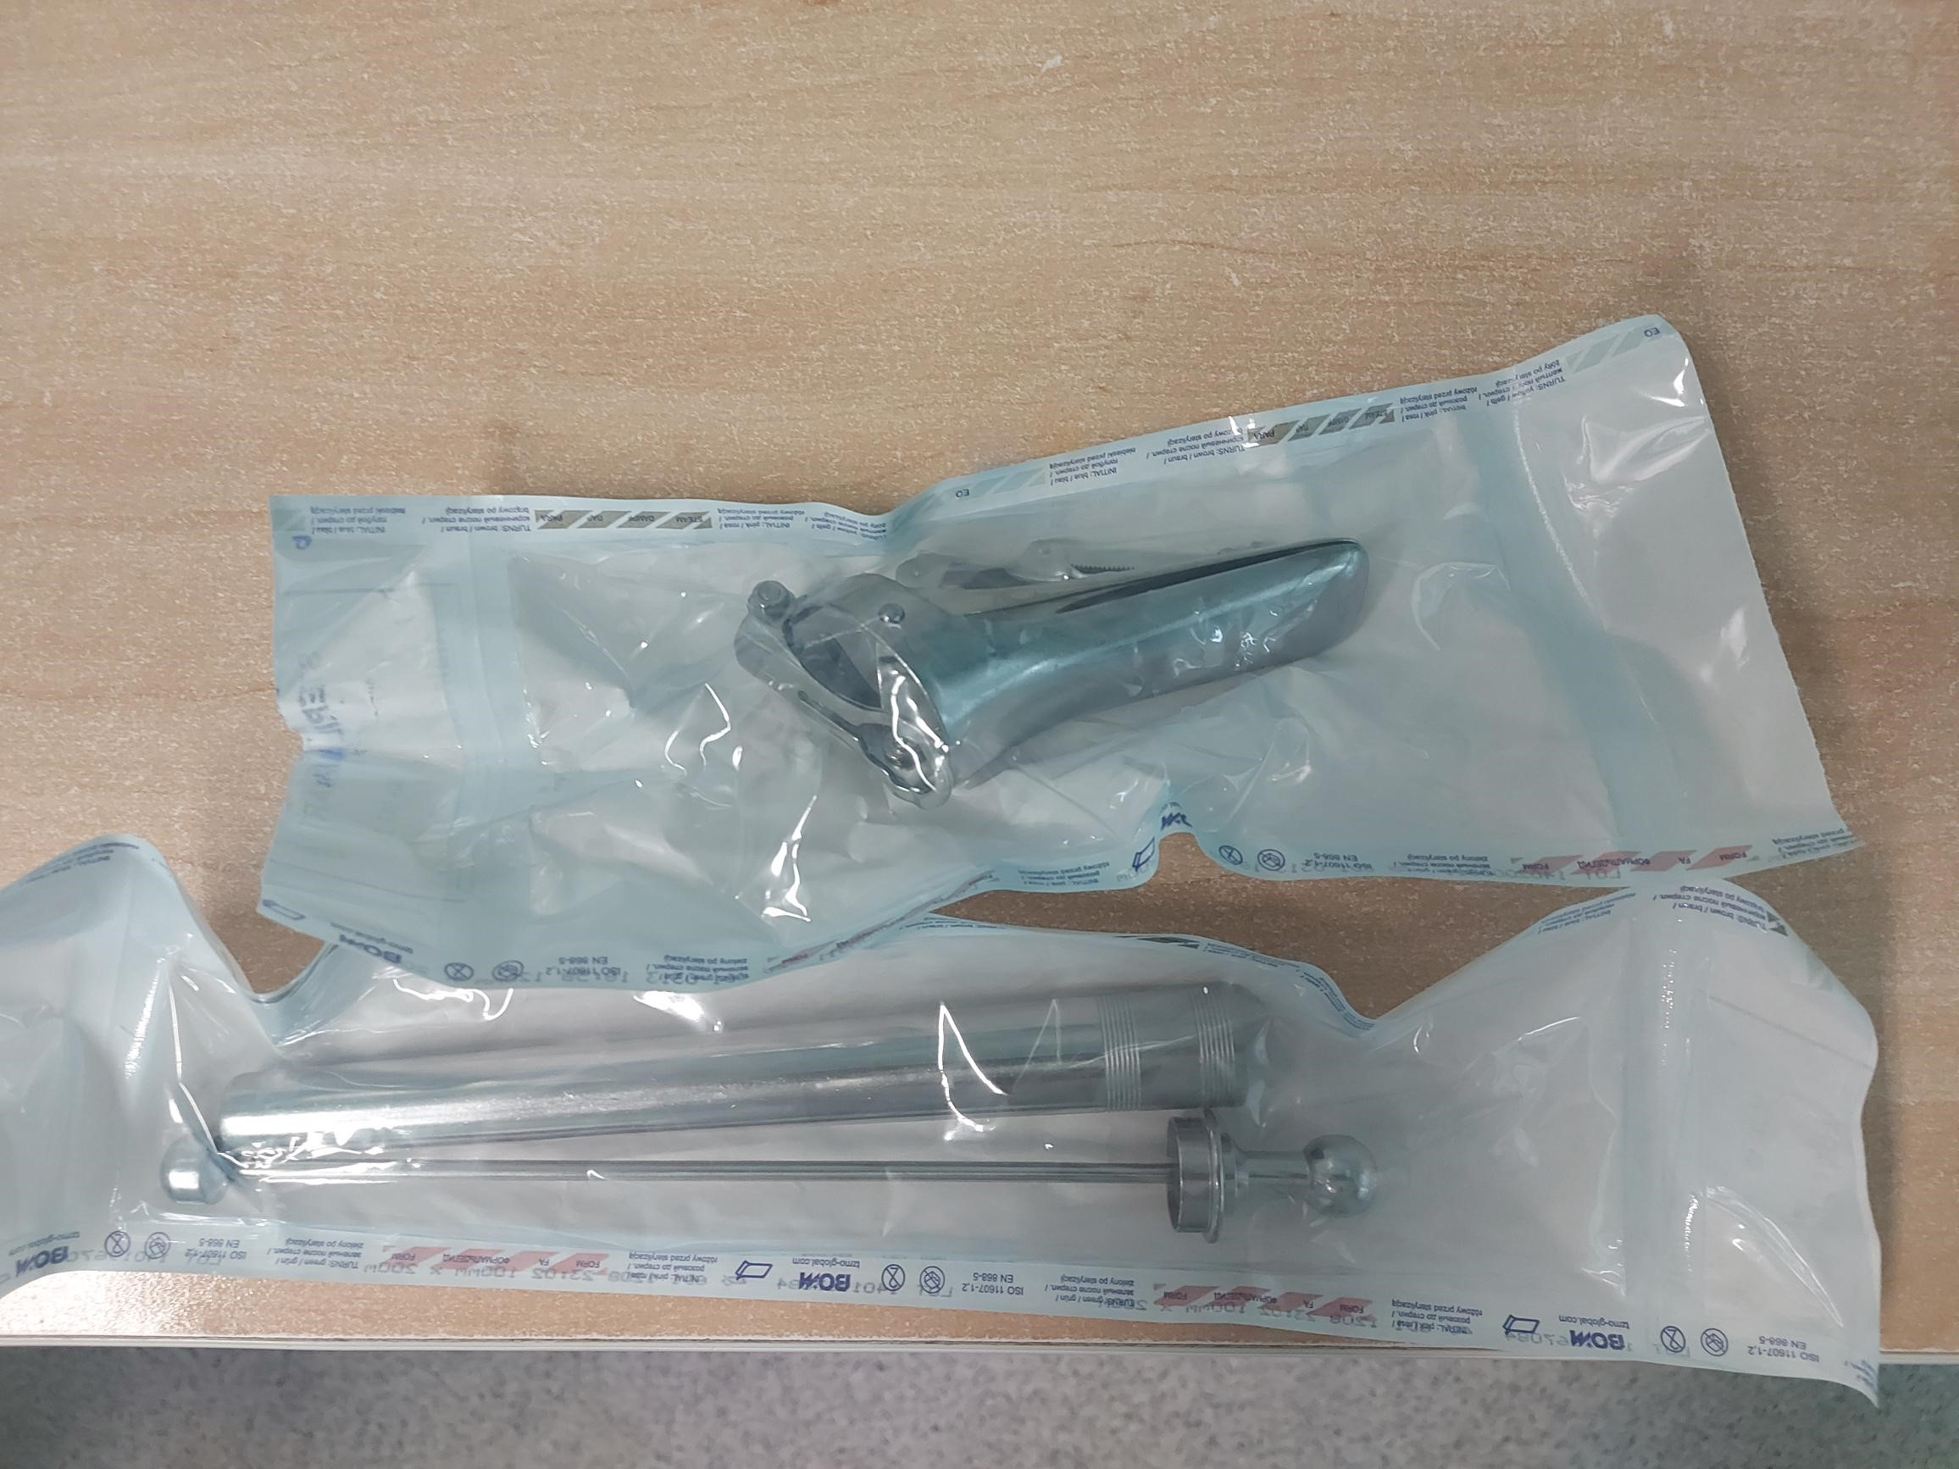
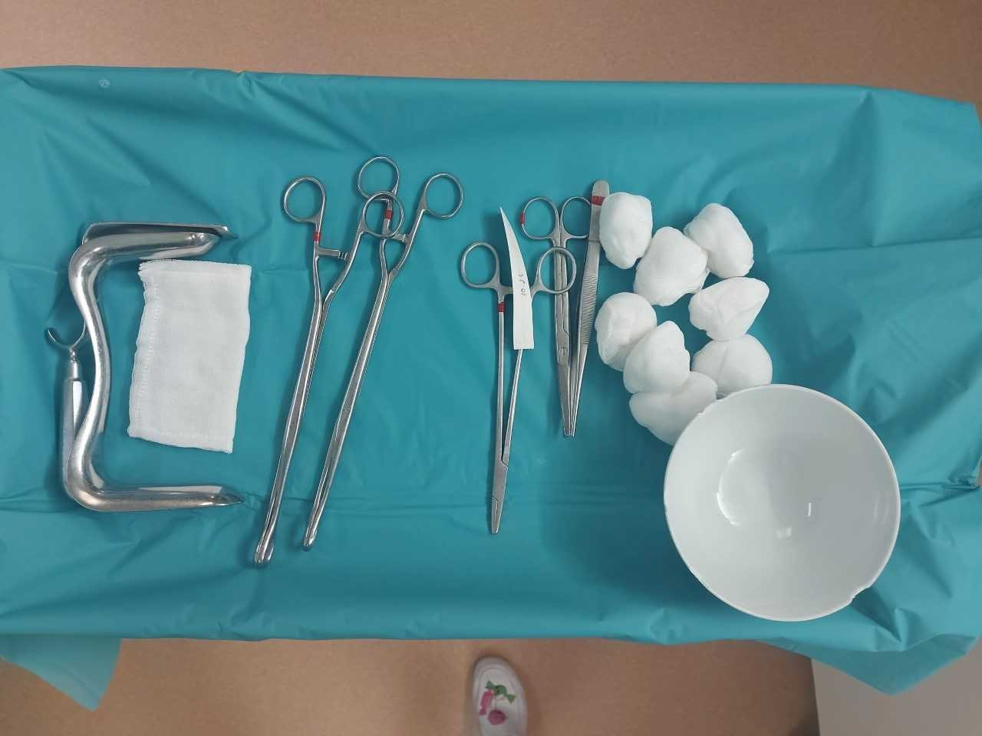
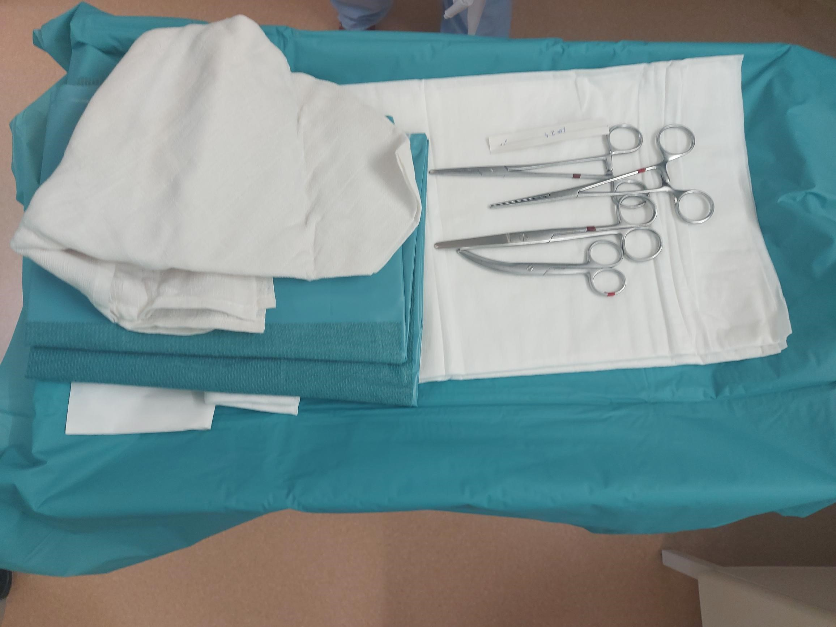
Amnioscop cső
magzatvíz nézéshez
Steril szülési szett
Szuturás steril tálca

Slide 34
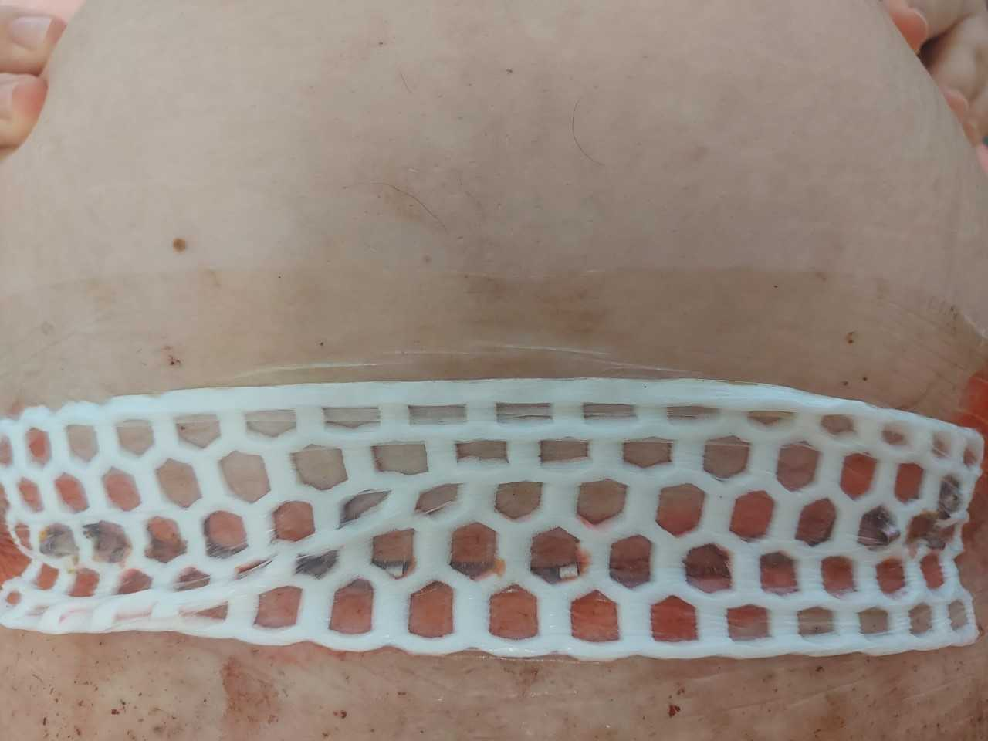
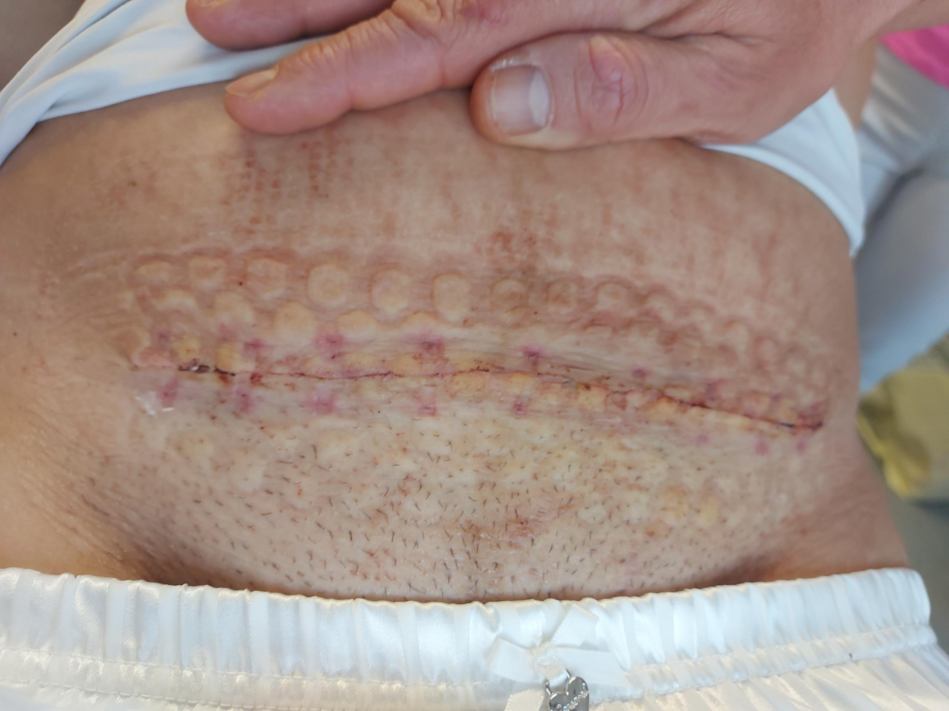
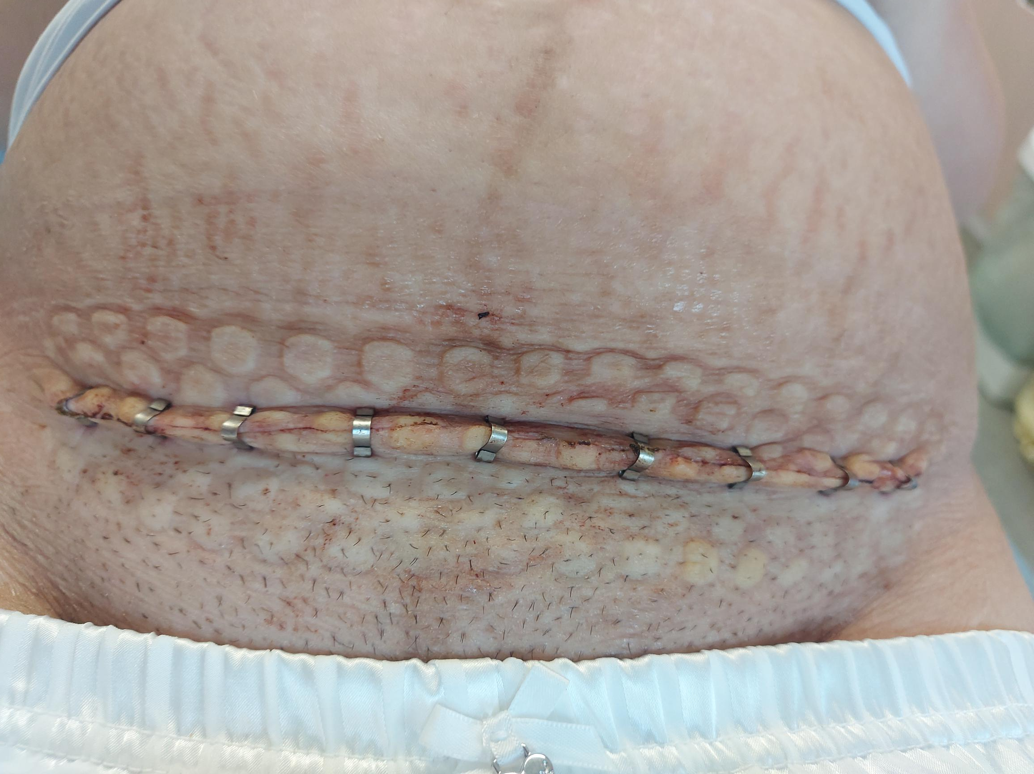
Császározott anya hasa
1.Műtét után közvetlenül
2.Kötés nélkül, kapoccsal
3.Kapocs nélkül, hazamenetel előtt
2022 év: 723 szülésből 182 császármetszéssel
1.
3.
2.

Slide 35
TRAUMATOLÓGIAI ELLÁTÁS KÉPEKBEN

Slide 36
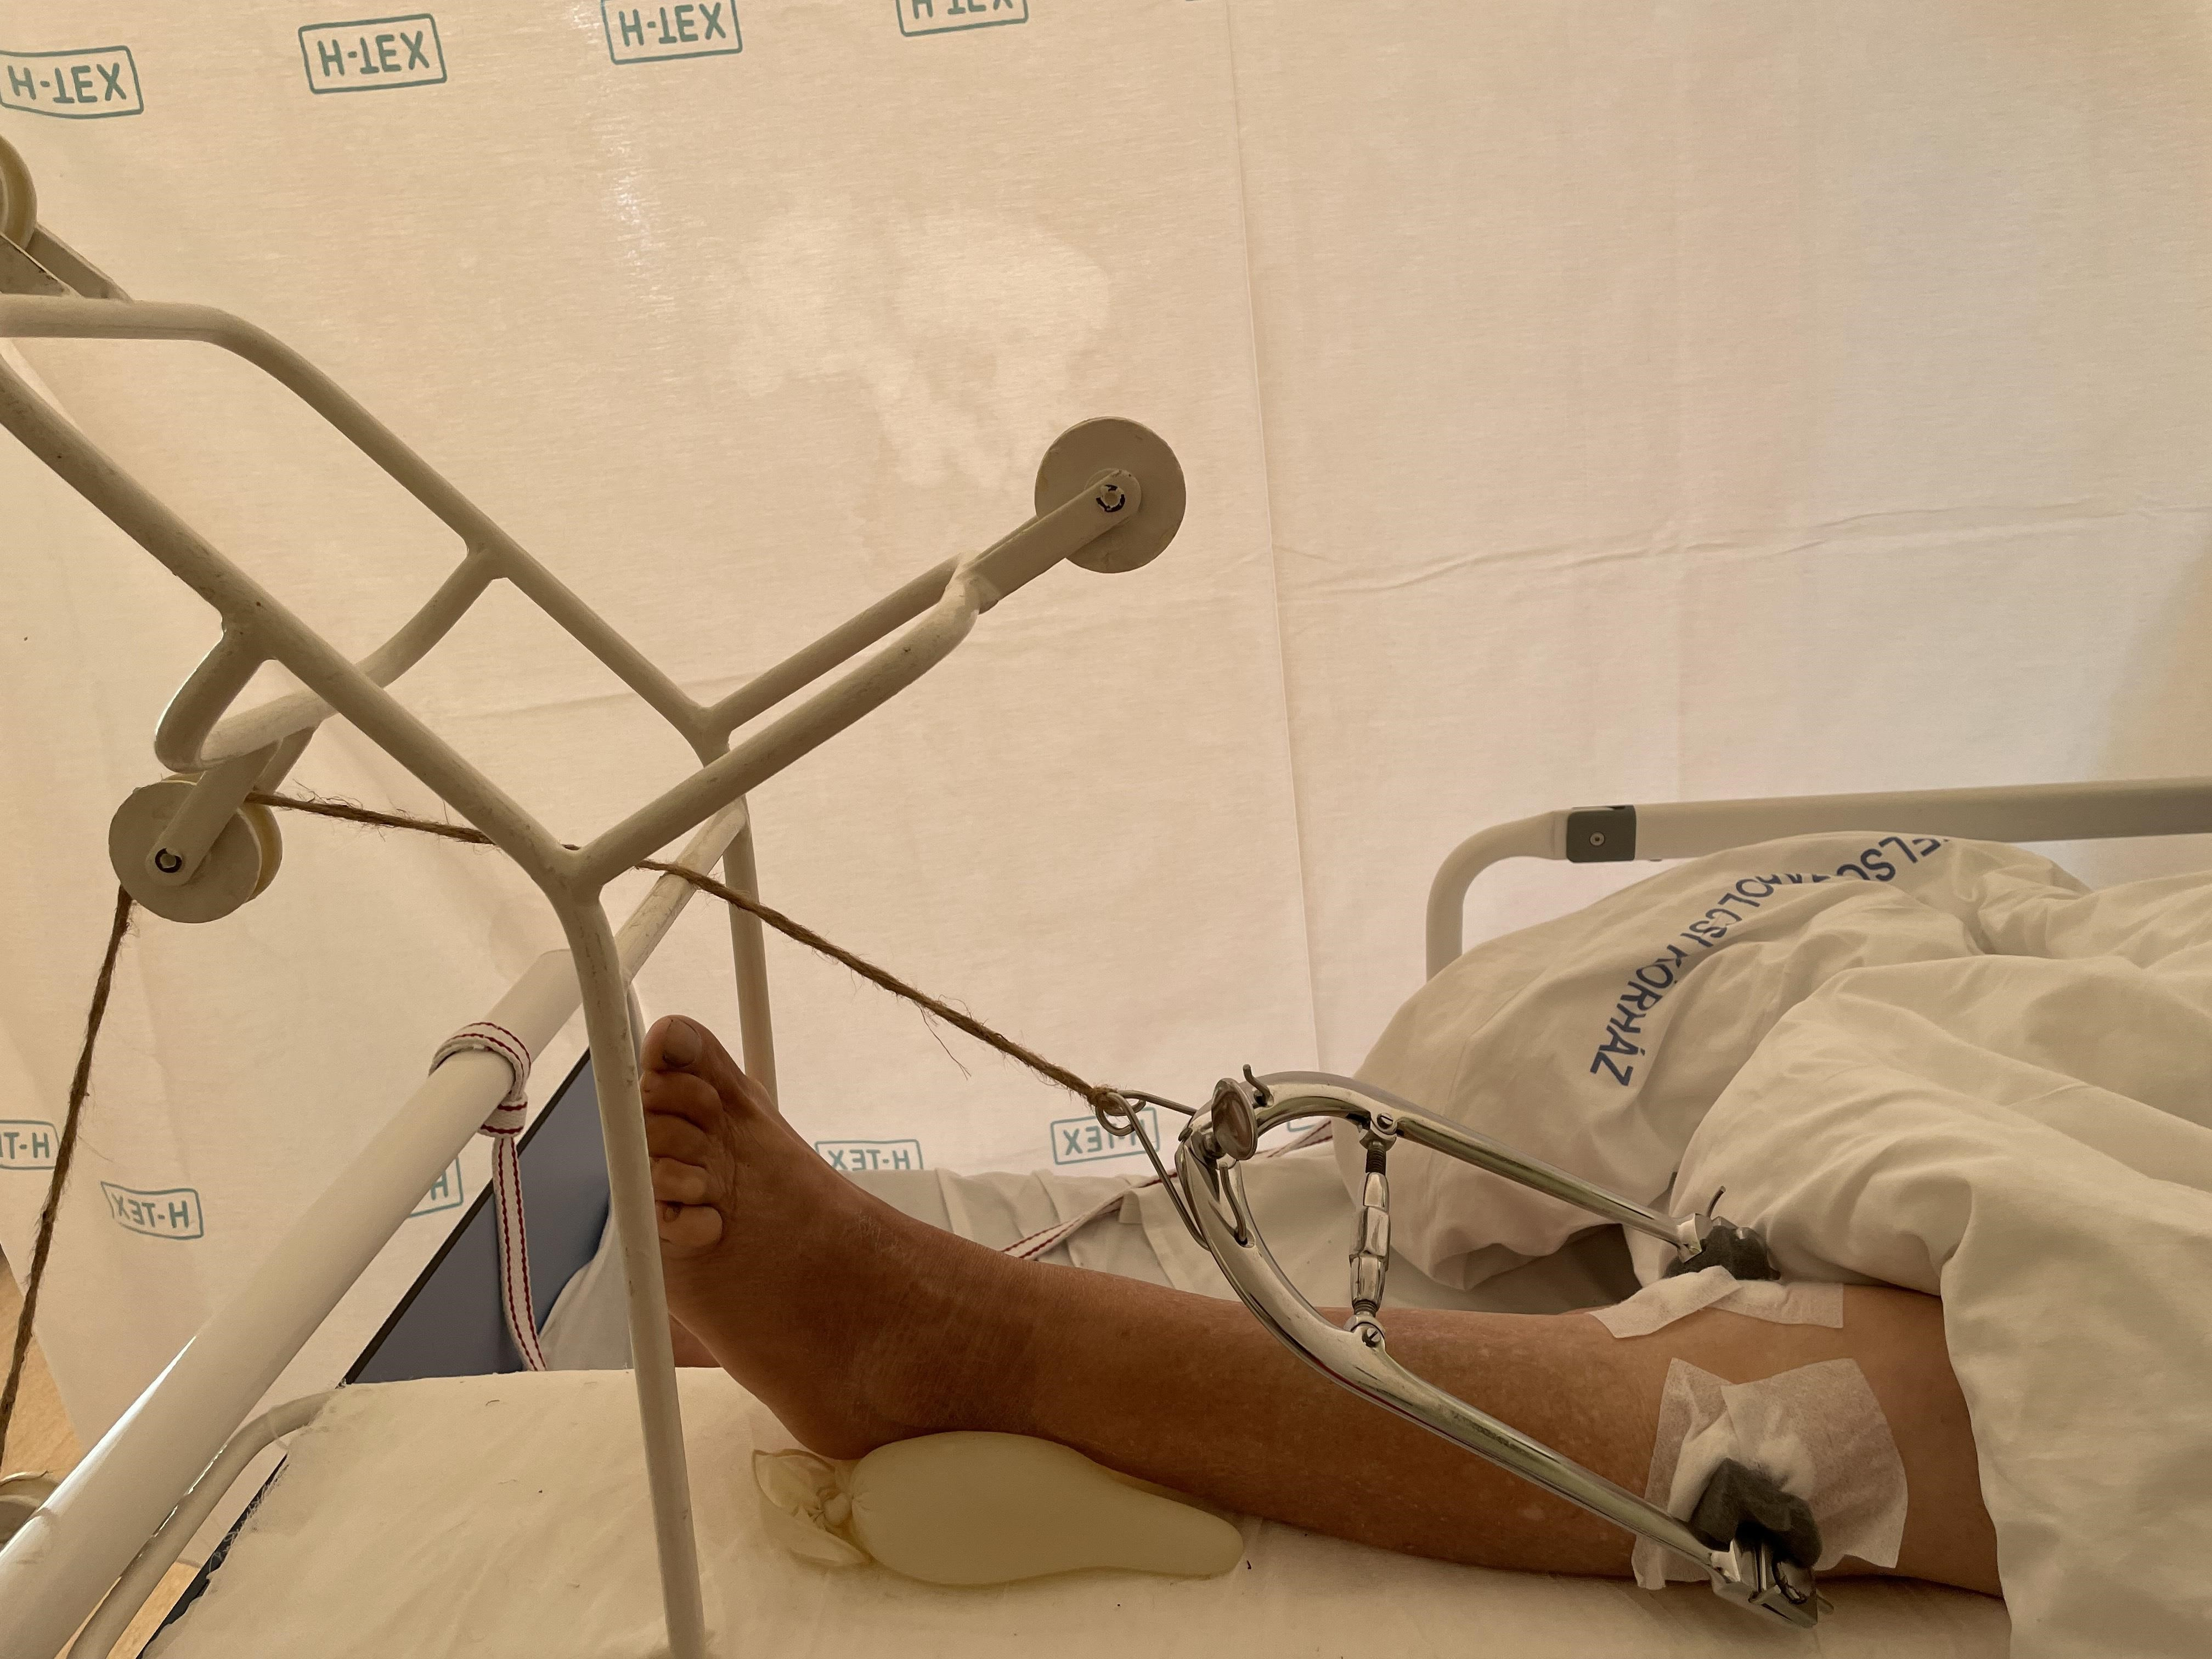
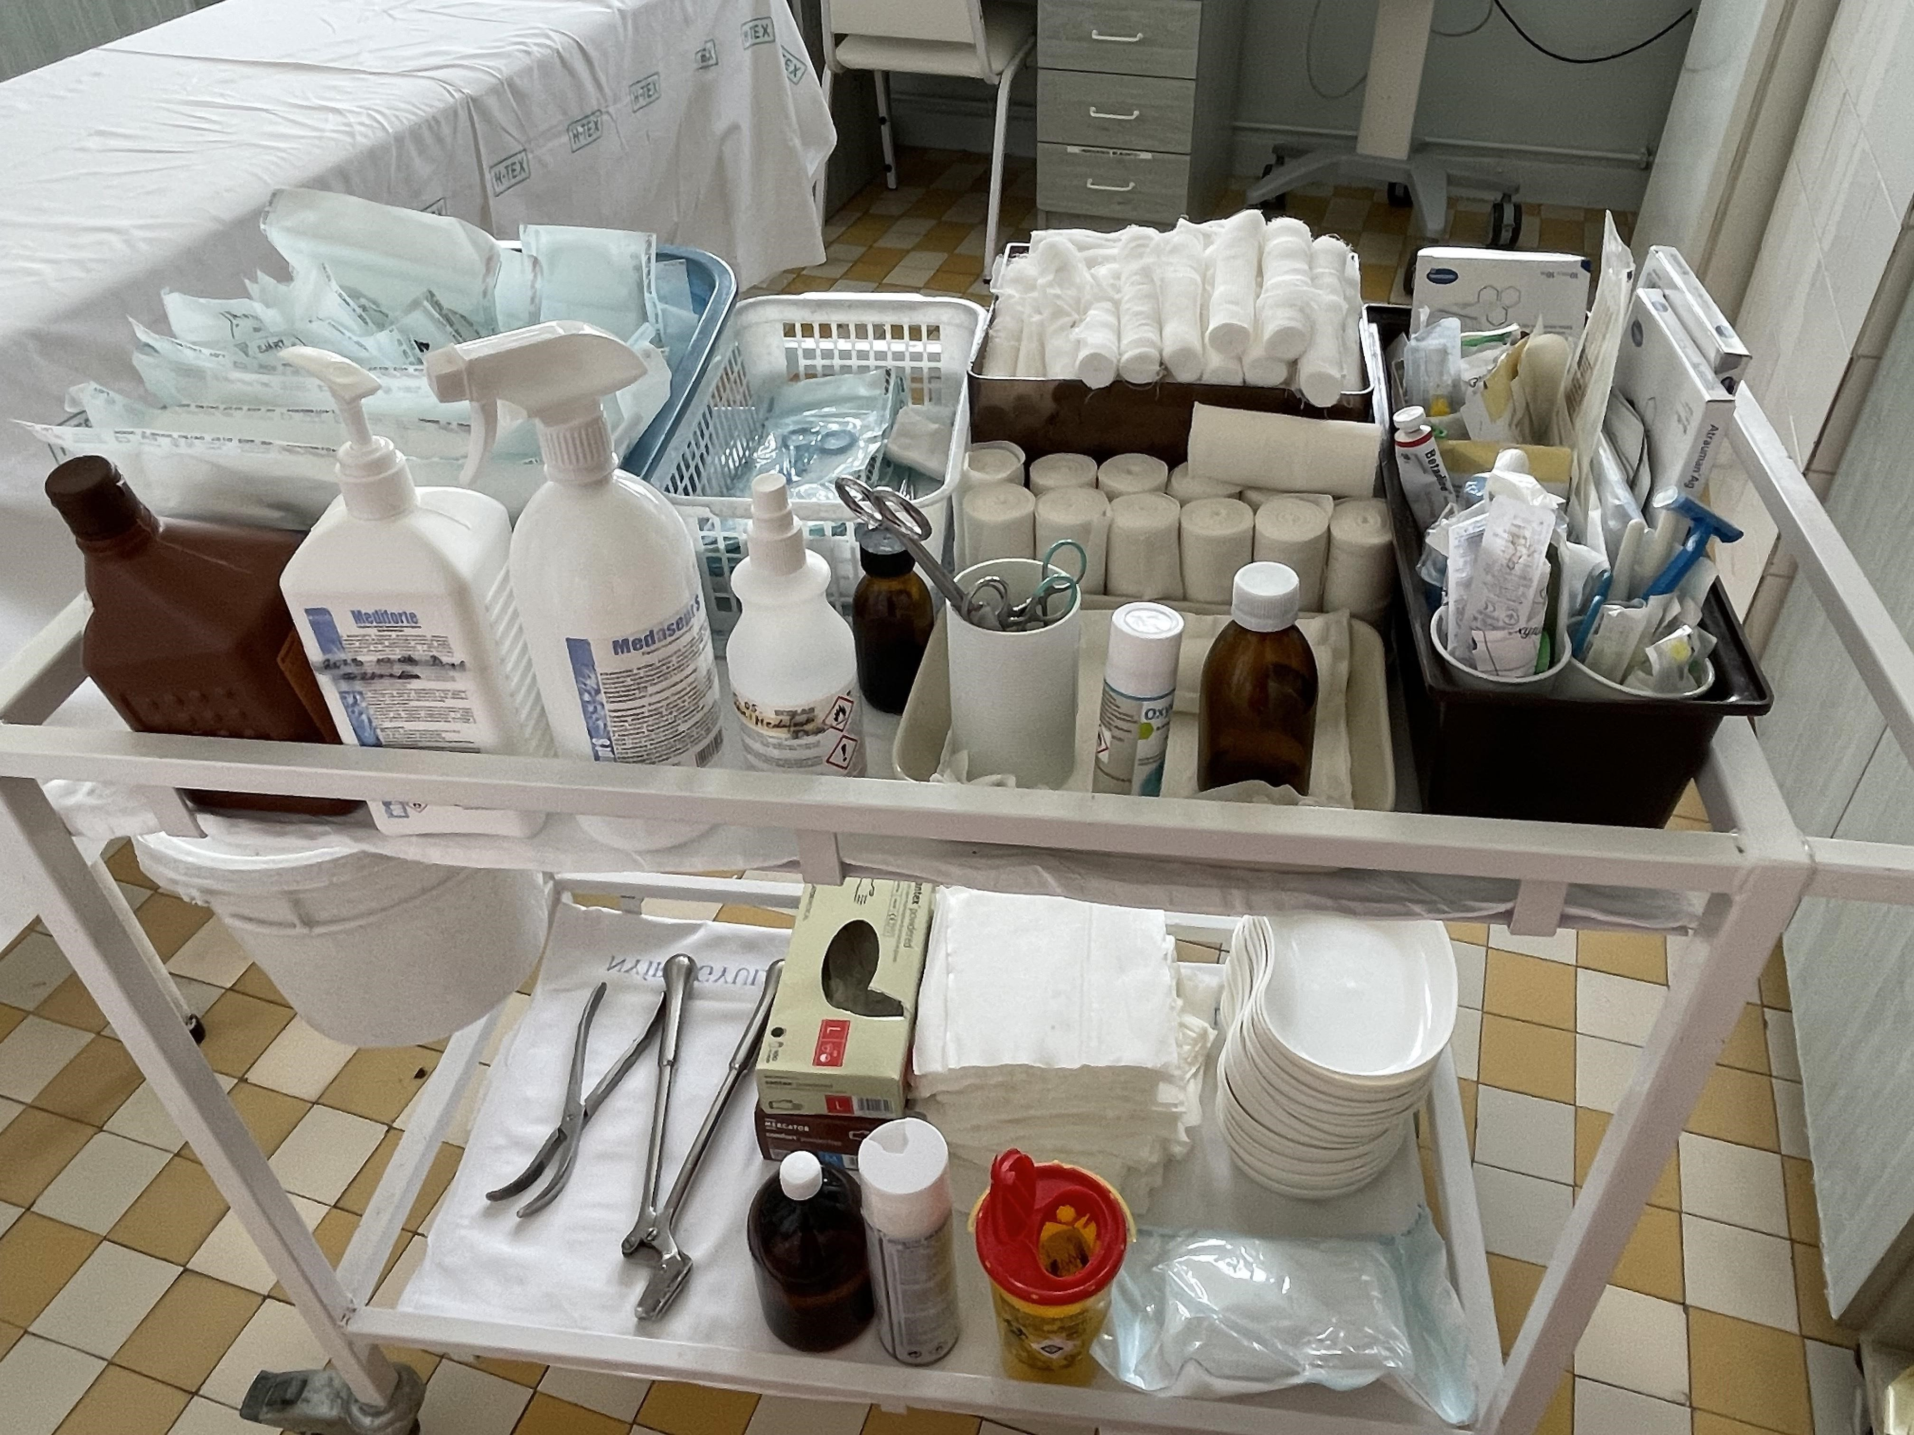
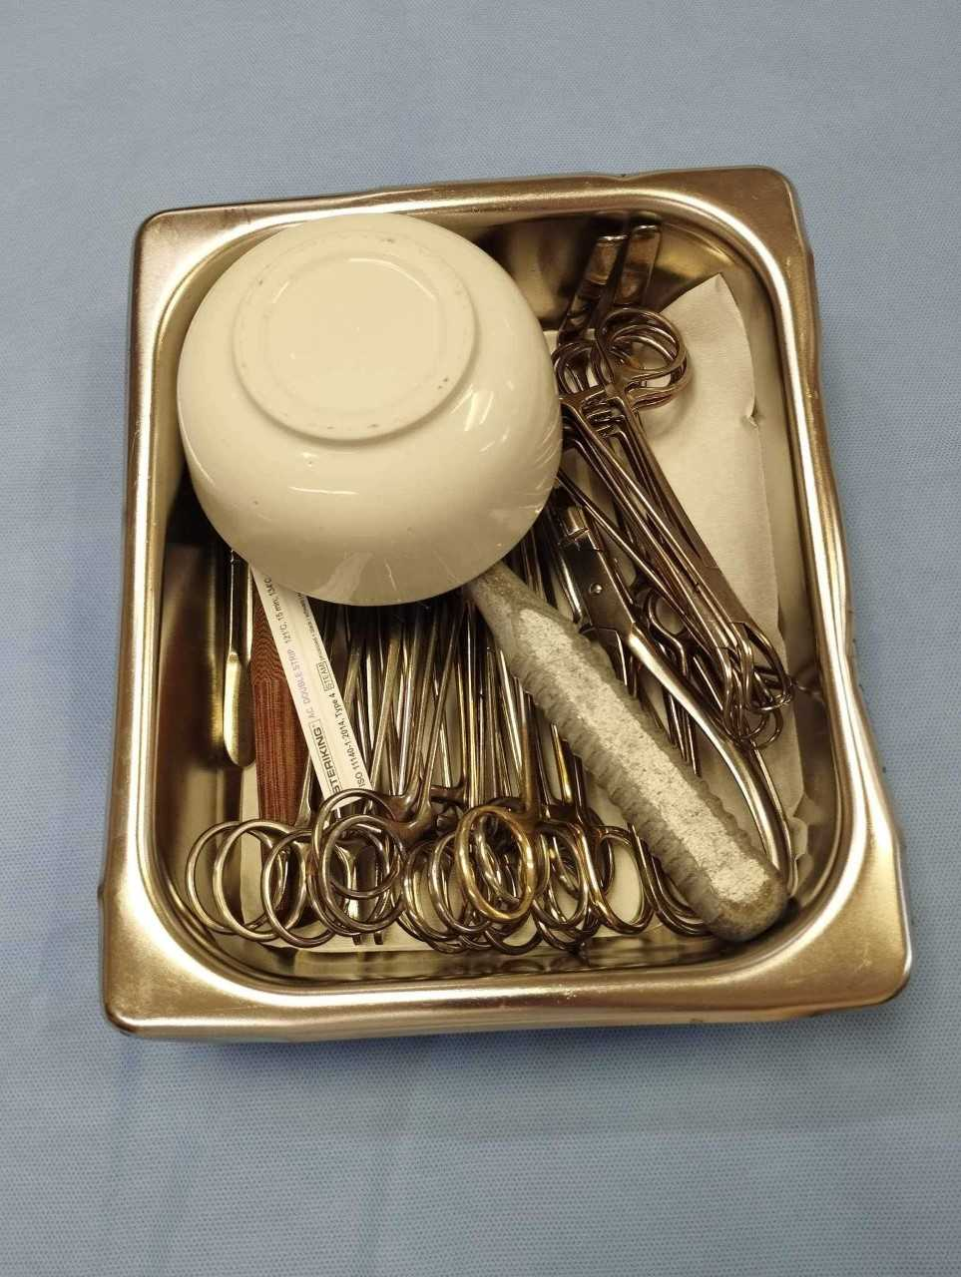
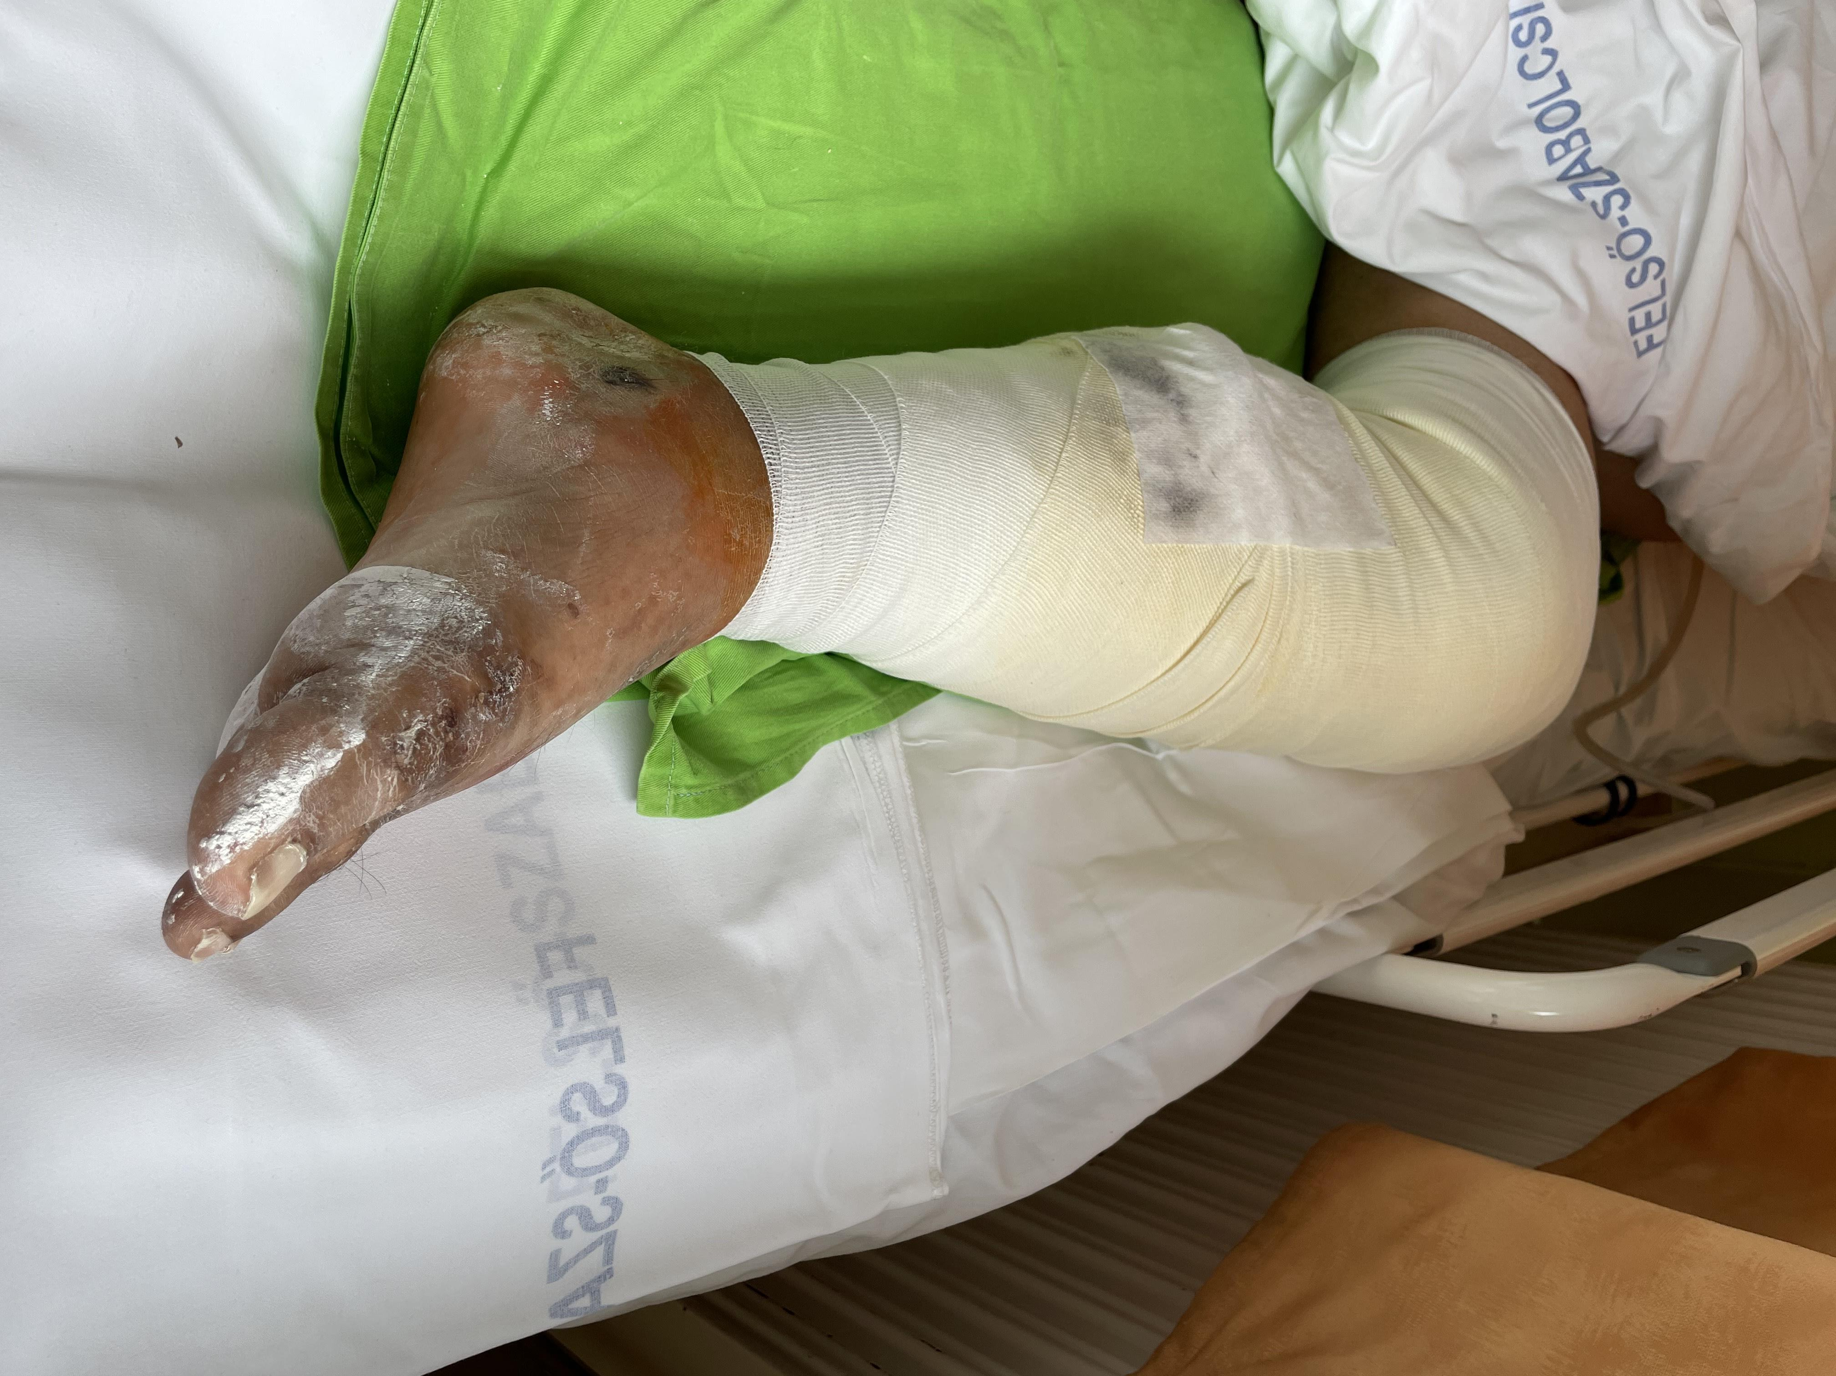
Extensió
Extenzió
Kötözős kocsi a traumán
Csípőtáji törés tálcája
Szepticus láb

Slide 37
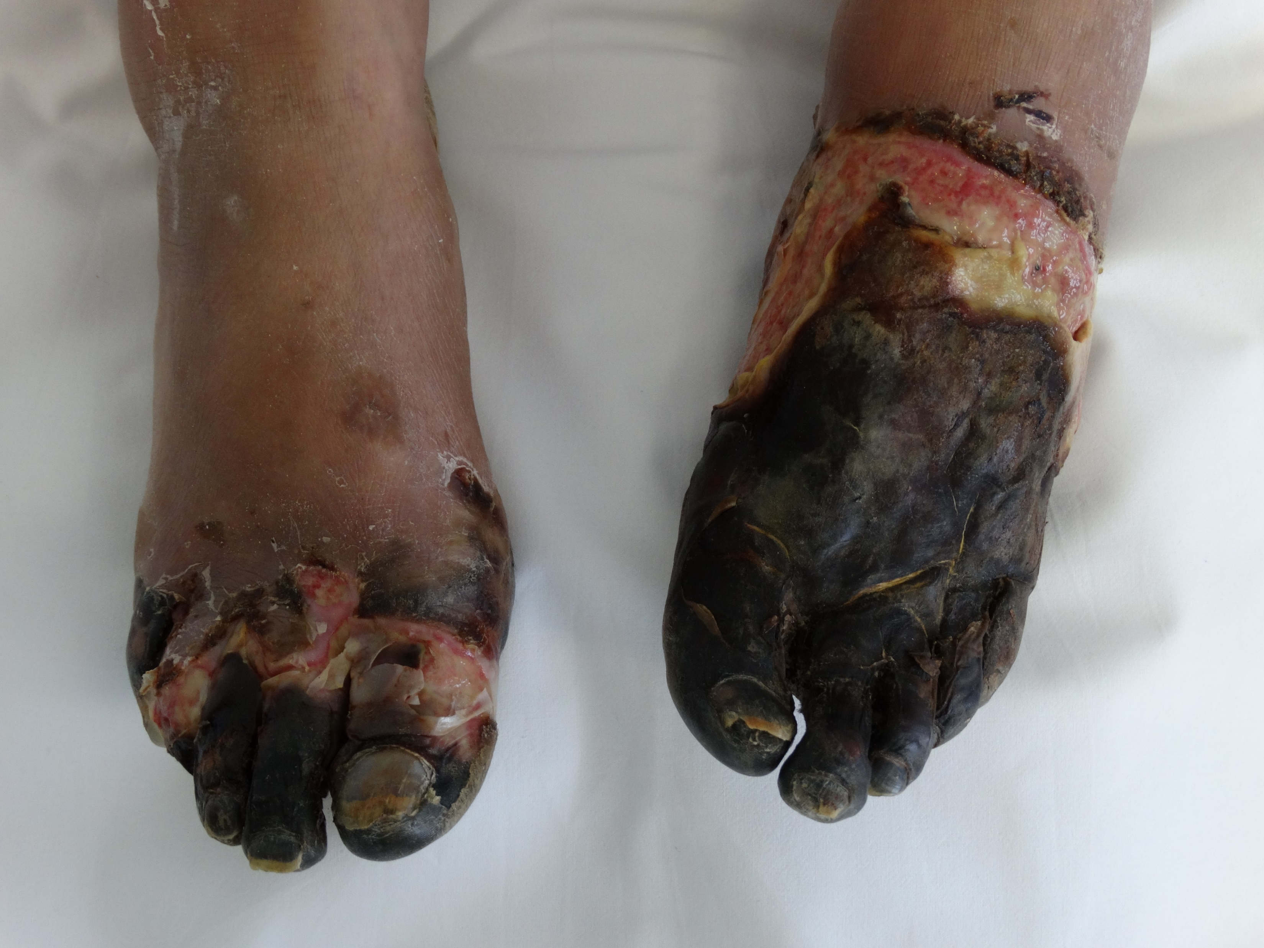
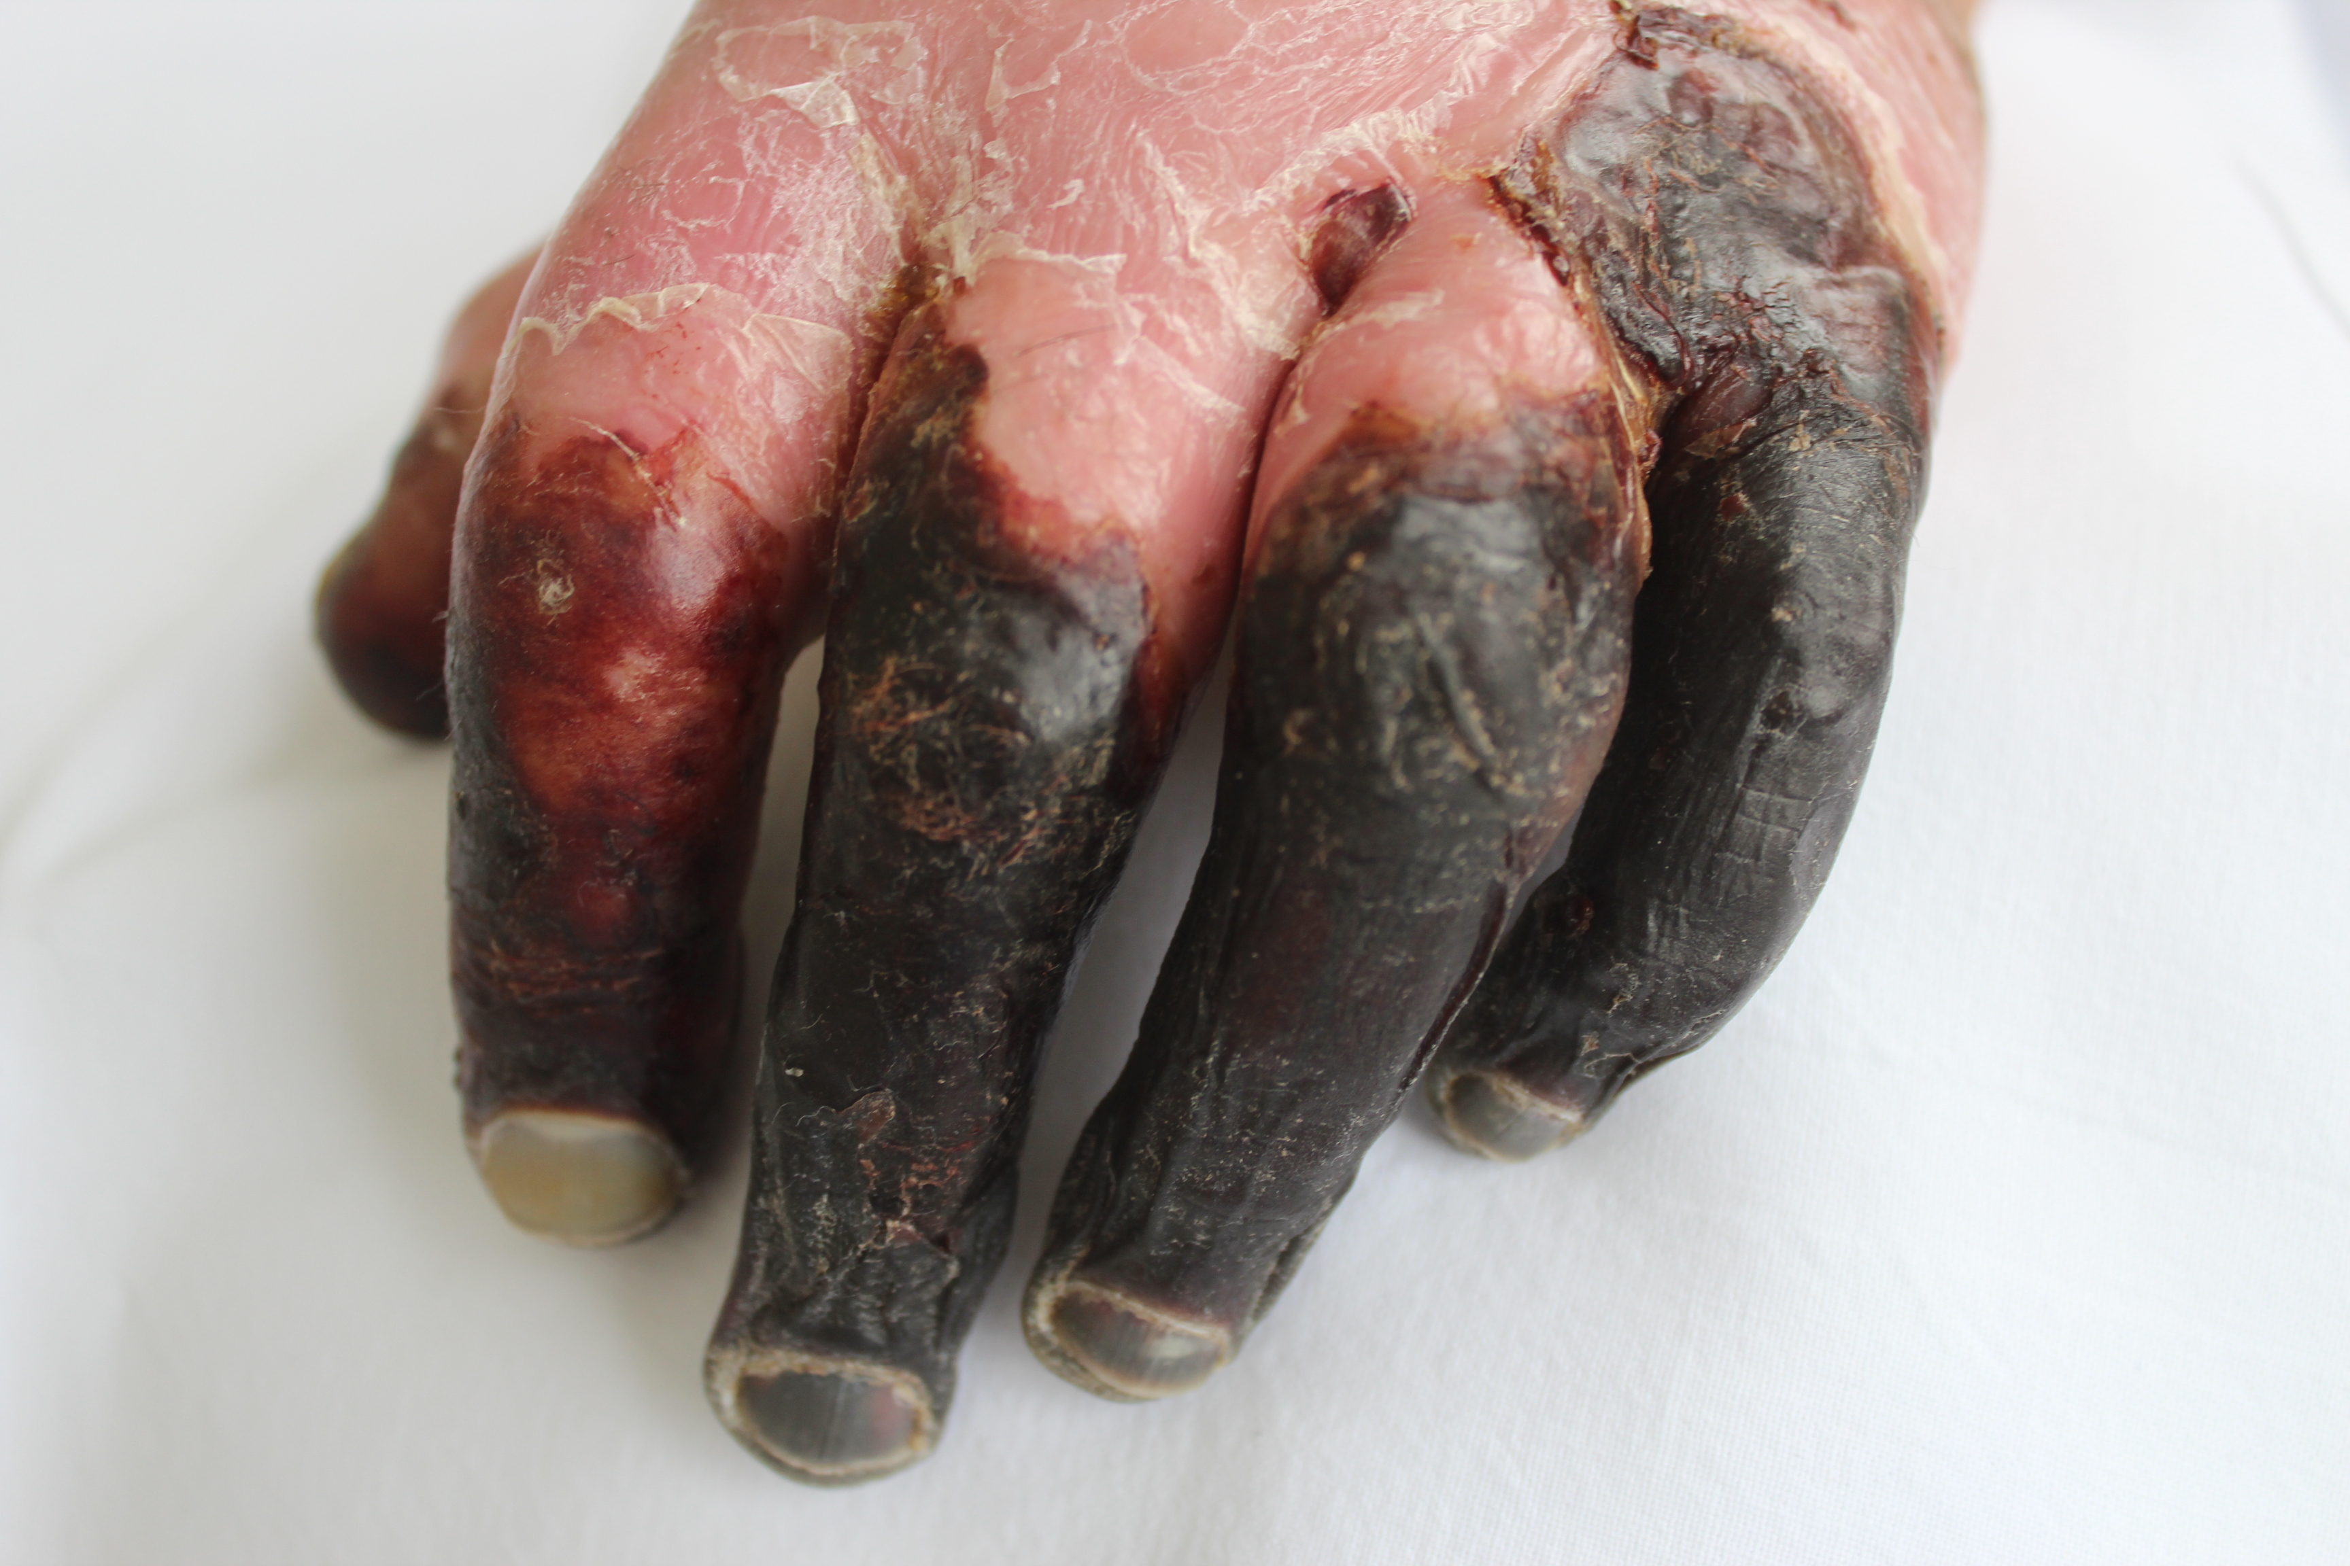
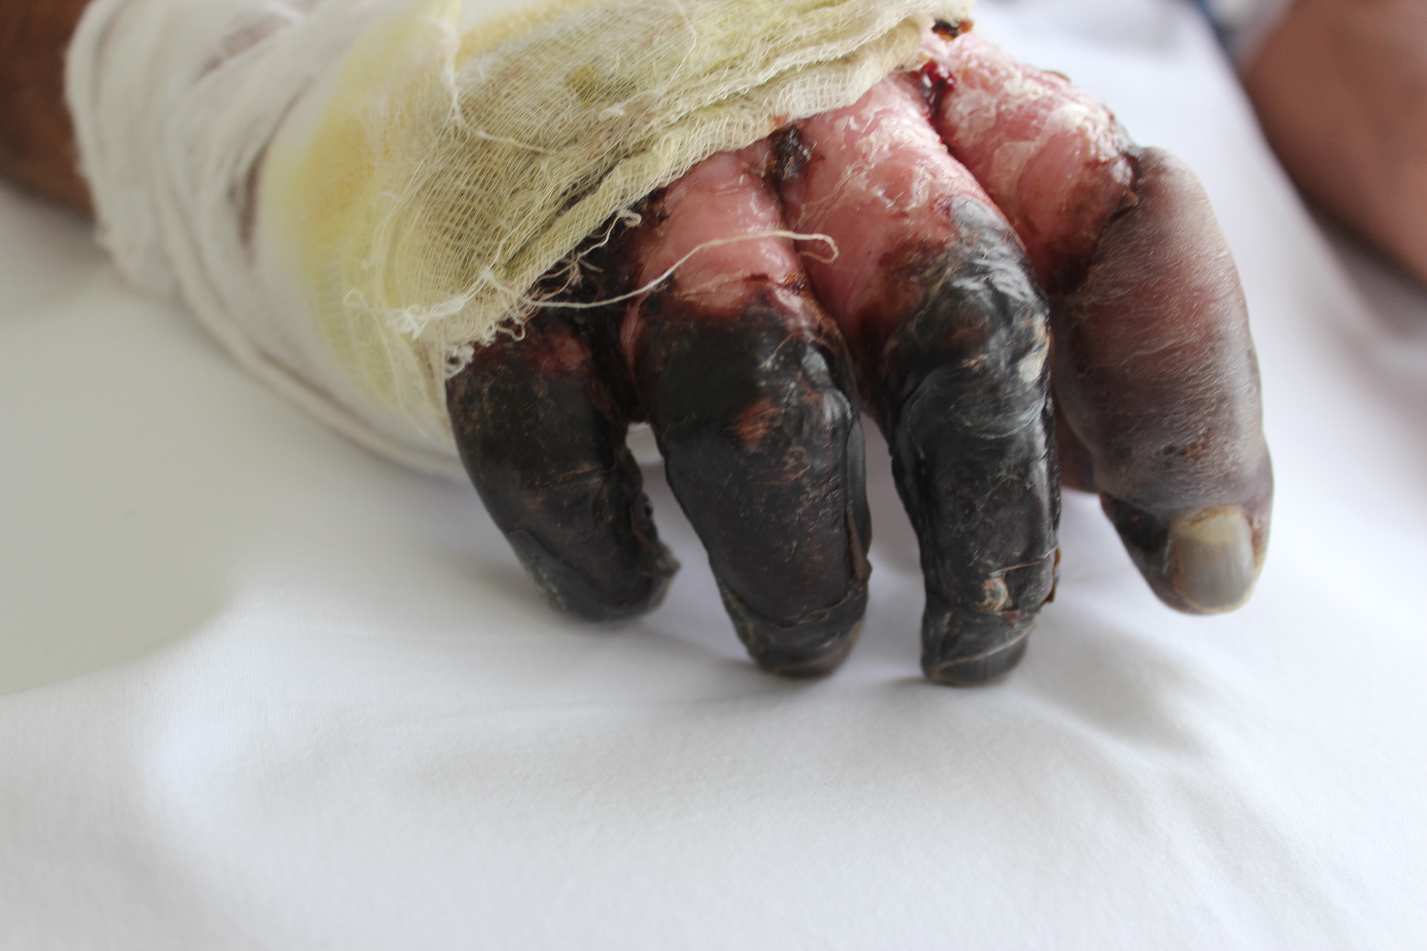
Fixatőr átkötése a beteg ágyában
Fagyott beteg keze és lába

Slide 38
Minőségirányítás – dokumentációk a műtétekhez kapcsolódva
Bizonylati Albumból

Slide 39
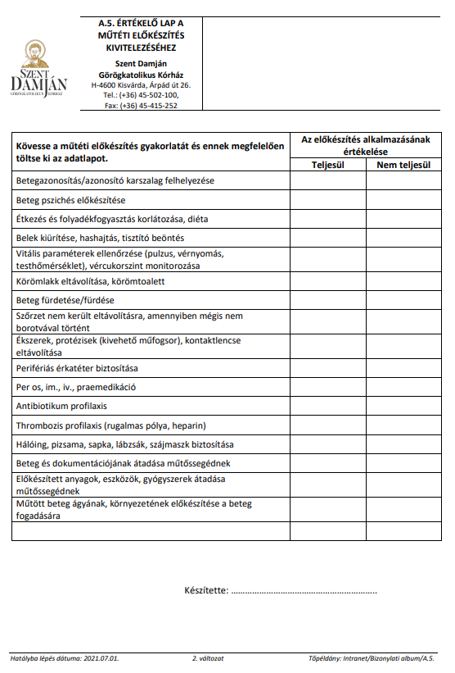

Slide 40
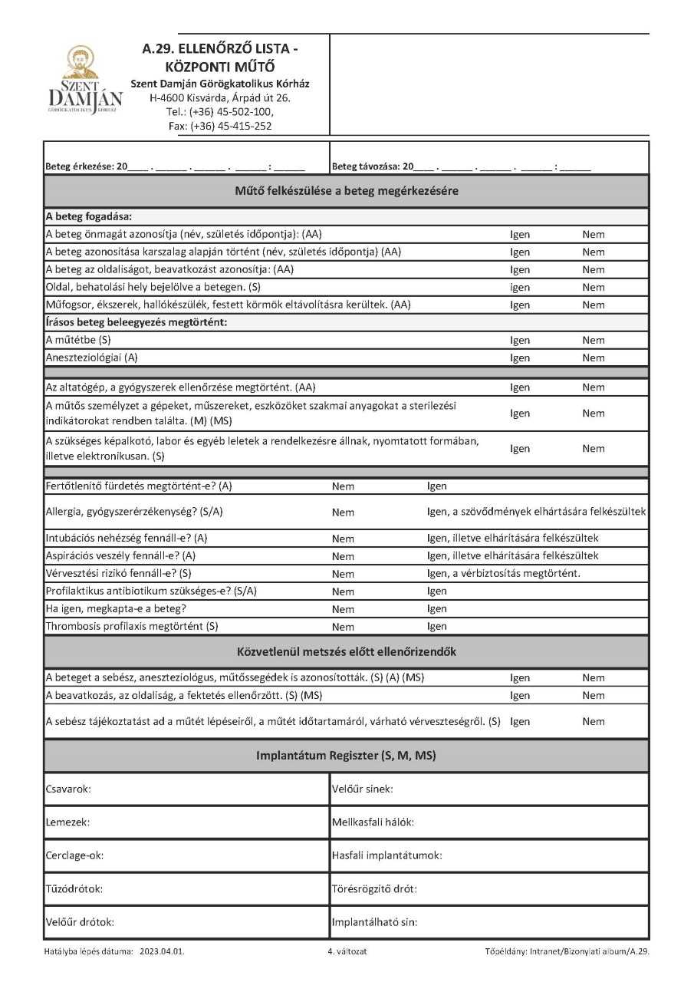
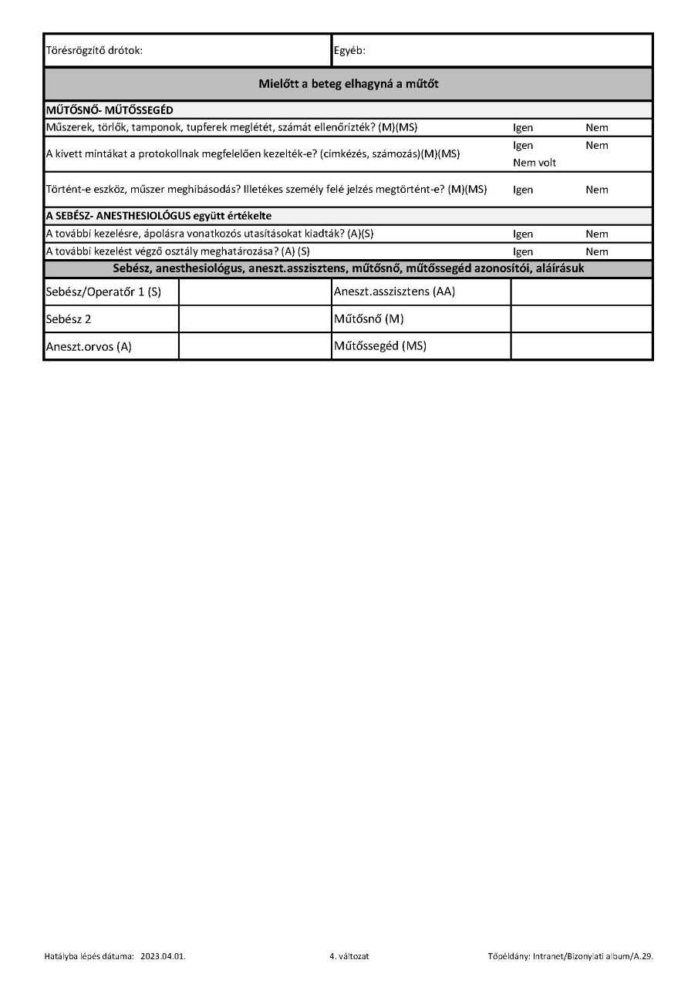

Slide 41
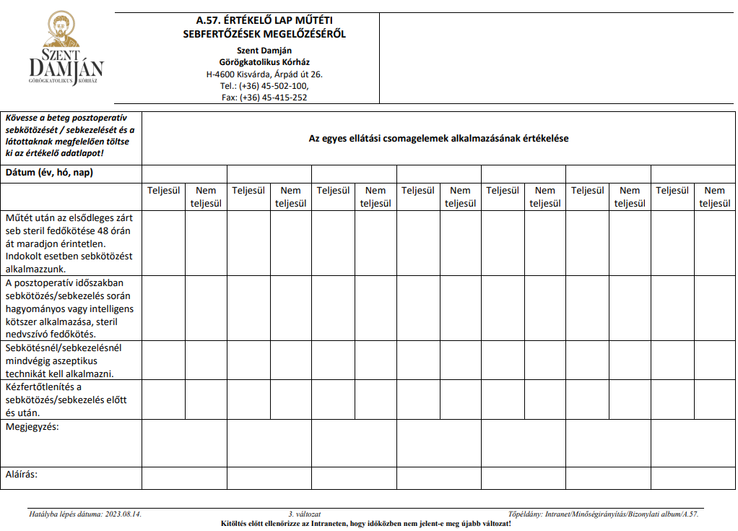

Slide 42
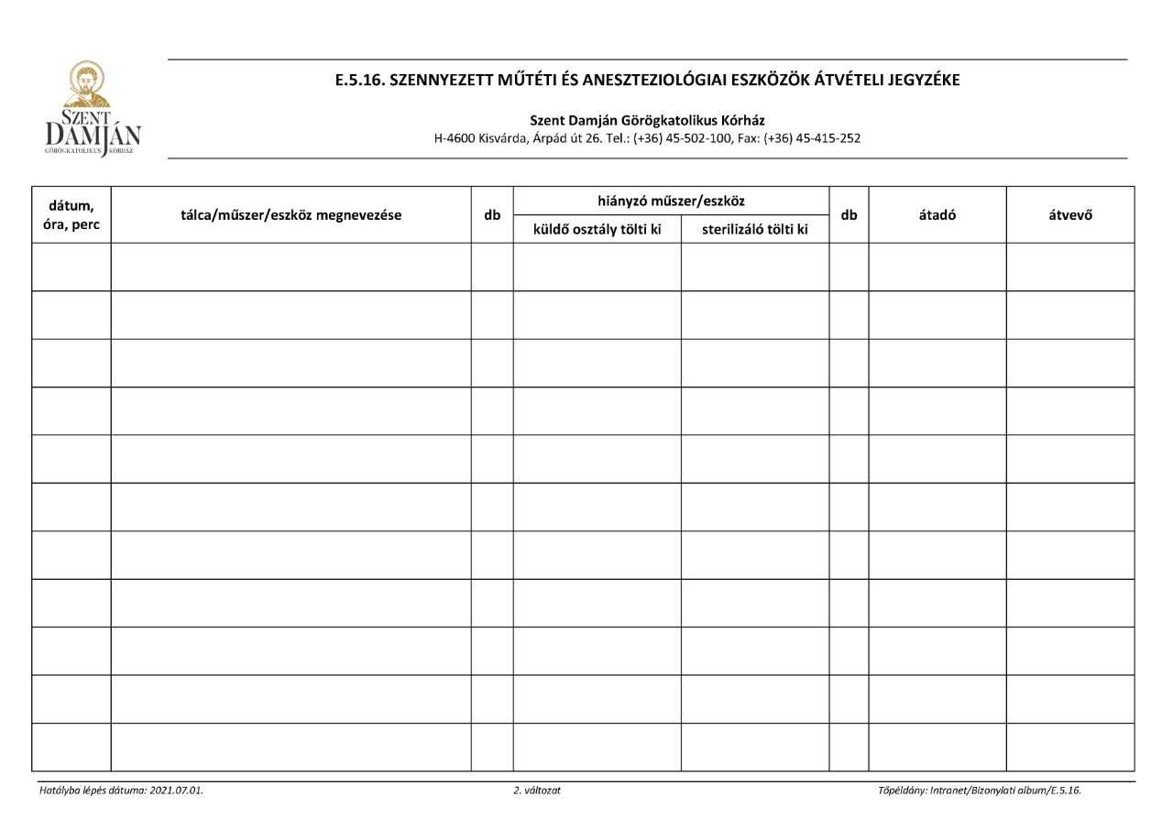

Slide 43
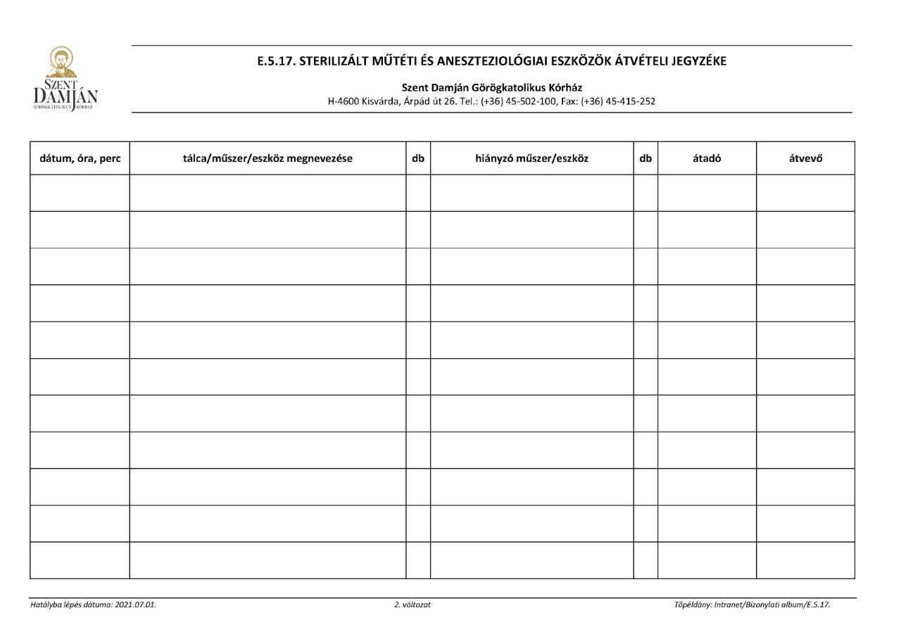

Slide 44
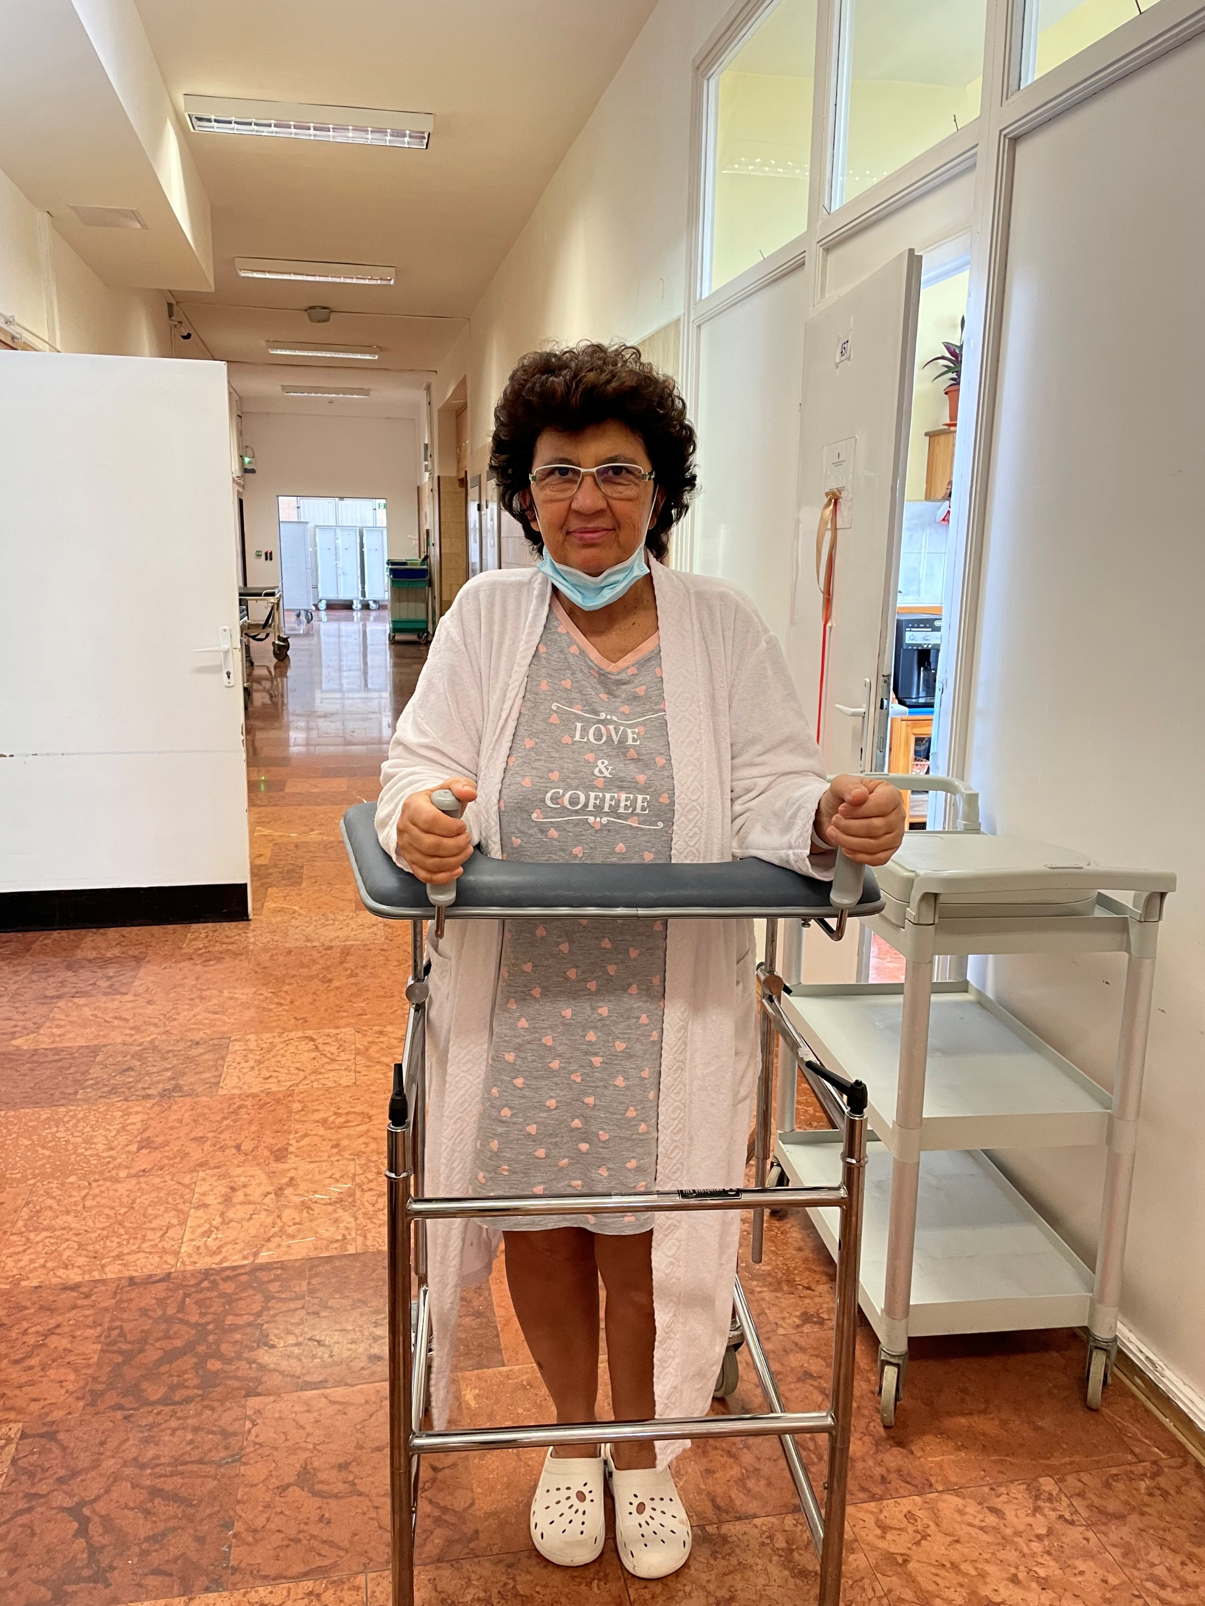
A sebészeti szakma szépsége és nehézsége….Fontos, hogy a beteg biztonságban legyen!

Slide 46
AZ ISTEN A NEHÉZ UTAT MINDIG AZOKNAK ADJA, AKIKRŐL TUDJA, HOGY VÉGIG IS FOGNAK MENNI RAJTA.”
(Léria Dipán)

Slide 47
KÖSZÖNÖM MEGTISZTELŐ FIGYELMÜKET !

